Slide 1
Структури. Двійкова система.
Призначення структур, зона використання.
Викладач: Верещагін О.О.

Slide 2
Визначення структур
На самому початку вивчення мови С++ ми з вами познайомилися з поняттям типу даних. Сьогодні ми спробуємо розширити це поняття. Справа в тому, що крім стандартних типів програміст може створювати свої власні складені типи даних під назвою структури.
Структура — це множина, що складається з однієї і більше змінних, які можуть мати різні типи, об'єднаних під одним ім'ям.
Тип даних struct — один з основних будівельних блоків даних у мові. Він надає зручний спосіб об'єднання різних елементів, пов'язаних між собою логічним зв'язком. Наприклад, за допомогою структури можна об'єднати дані, що стосуються Cтудента (ПІБ, назва групи, назва факультету тощо) або можна створити структуру, яка описує Місто (назва міста, назва країни, кількість жителів тощо). Структура — відмінний механізм для створення нових типів даних у ваших програмах.

Slide 3
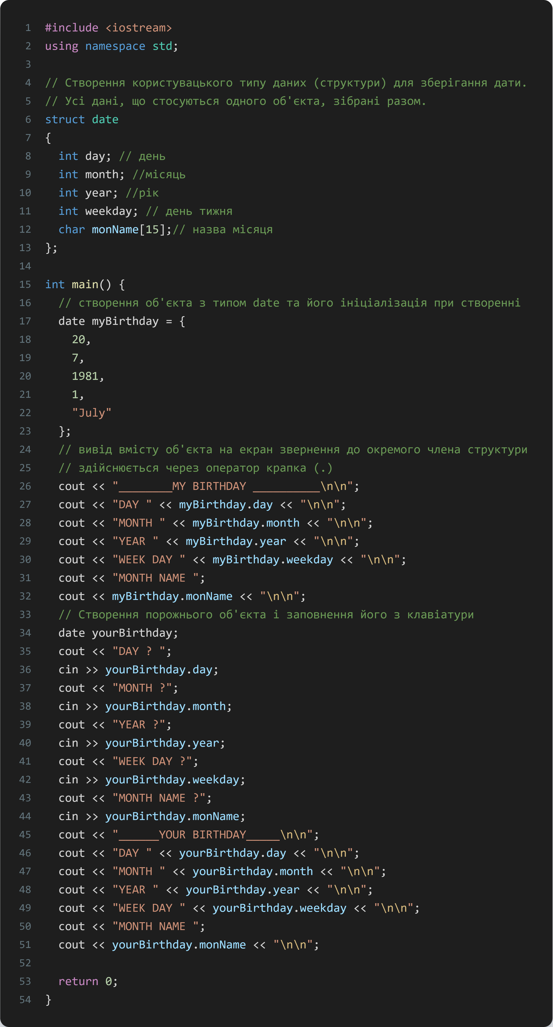
Особливості структур
1. Опис структури починається зі службового слова struct, за яким може йти необов'язкове ім'я, яке називається ім'ям типу структури (у прикладі вище — date). Це ім'я типу структури використовується надалі для створення екземпляра структури. Конкретний екземпляр типу структура називають об'єктом. У нашому прикладі було два об'єкти myBirthday та yourBirthday.
2. За ім'ям типу структури йде список елементів структури у фігурних дужках, з описом типу кожного елемента (елементом структури може бути змінна, масив або об'єкт іншої структури). Елементи структури відокремлюються один від одного крапкою з комою.
Зверніть увагу, що після закриваючої фігурної дужки, ви маєте обов'язково поставити ; Інакше буде помилка на етапі компіляції.

Slide 4
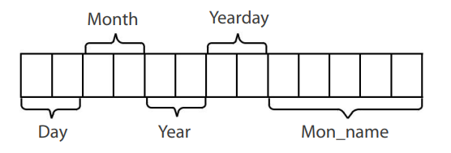
Особливості структур
3. За фігурною дужкою, що закриває список елементів, може йти список об'єктів. Наприклад, оператор struct date {...} x, y, z; визначає змінні x, y, z як об'єкти структури описаного типу. Під x, y, z виділяється пам'ять, як під будь-які змінні. Після останнього оголошеного об'єкта має бути вказана ; Зобразимо розподіл пам'яті для об'єкта x типу date:

Slide 5
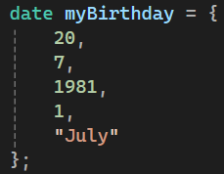
Особливості структур
4. Опис структури, за яким не йде список об'єктів, що не призводить до виділення пам'яті (як у програмі вище); він тільки визначає шаблон (форму) структури. Однак, якщо такий опис забезпечений ім'ям типу (наприклад, date), то це ім'я типу може бути використане пізніше при визначенні об'єктів структур (визначення yourBirthday та myBirthday в програмі).
5. Об'єкт структури можна форматувати, помістивши слідом за його оголошенням список ініціалізаторів для її полів, вписаний у фігурні дужки. У програмі таким чином ініціалізовано об'єкт myBirthday.
6. Звернення до певного члена (поля) структури проводиться за допомогою конструкції виду:
<ім'я структури>.<ім'я елемента>

Slide 6
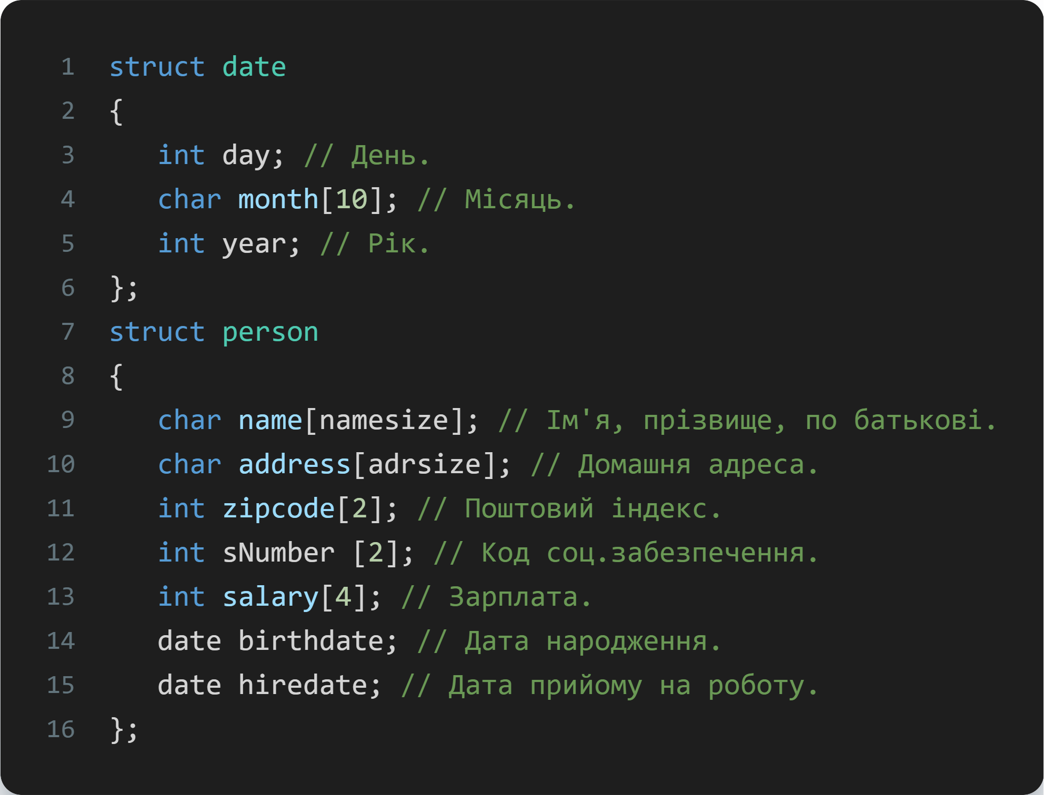
Особливості структур
7. Об'єкти структур можна вкладати в створення нових структур.
облікова картка службовця:

Slide 7
Особливості структур
Якщо визначити змінну Nick ось так: person Nick;
то Nick.birthdate.month позначатиме місяць народження. Операція доступу до елементу структури «.» обчислюється зліва направо.

Slide 8
Операції над структурами
Отже, розберемо операції, які допустимо виконувати над структурами.
1. Доступ до мембера структури за допомогою операції «.» (крапка).
2. Доступ до мембера структури за покажчиком за допомогою операції «->» у вигляді. Так, звернення pd->year та (*pd).year є еквівалентними. Круглі дужки (*pd) необхідні, оскільки операція «.» доступу до елемента структури старша ніж «*».
3. Визначення адреси об'єкта структури за допомогою операції «&».

Slide 9
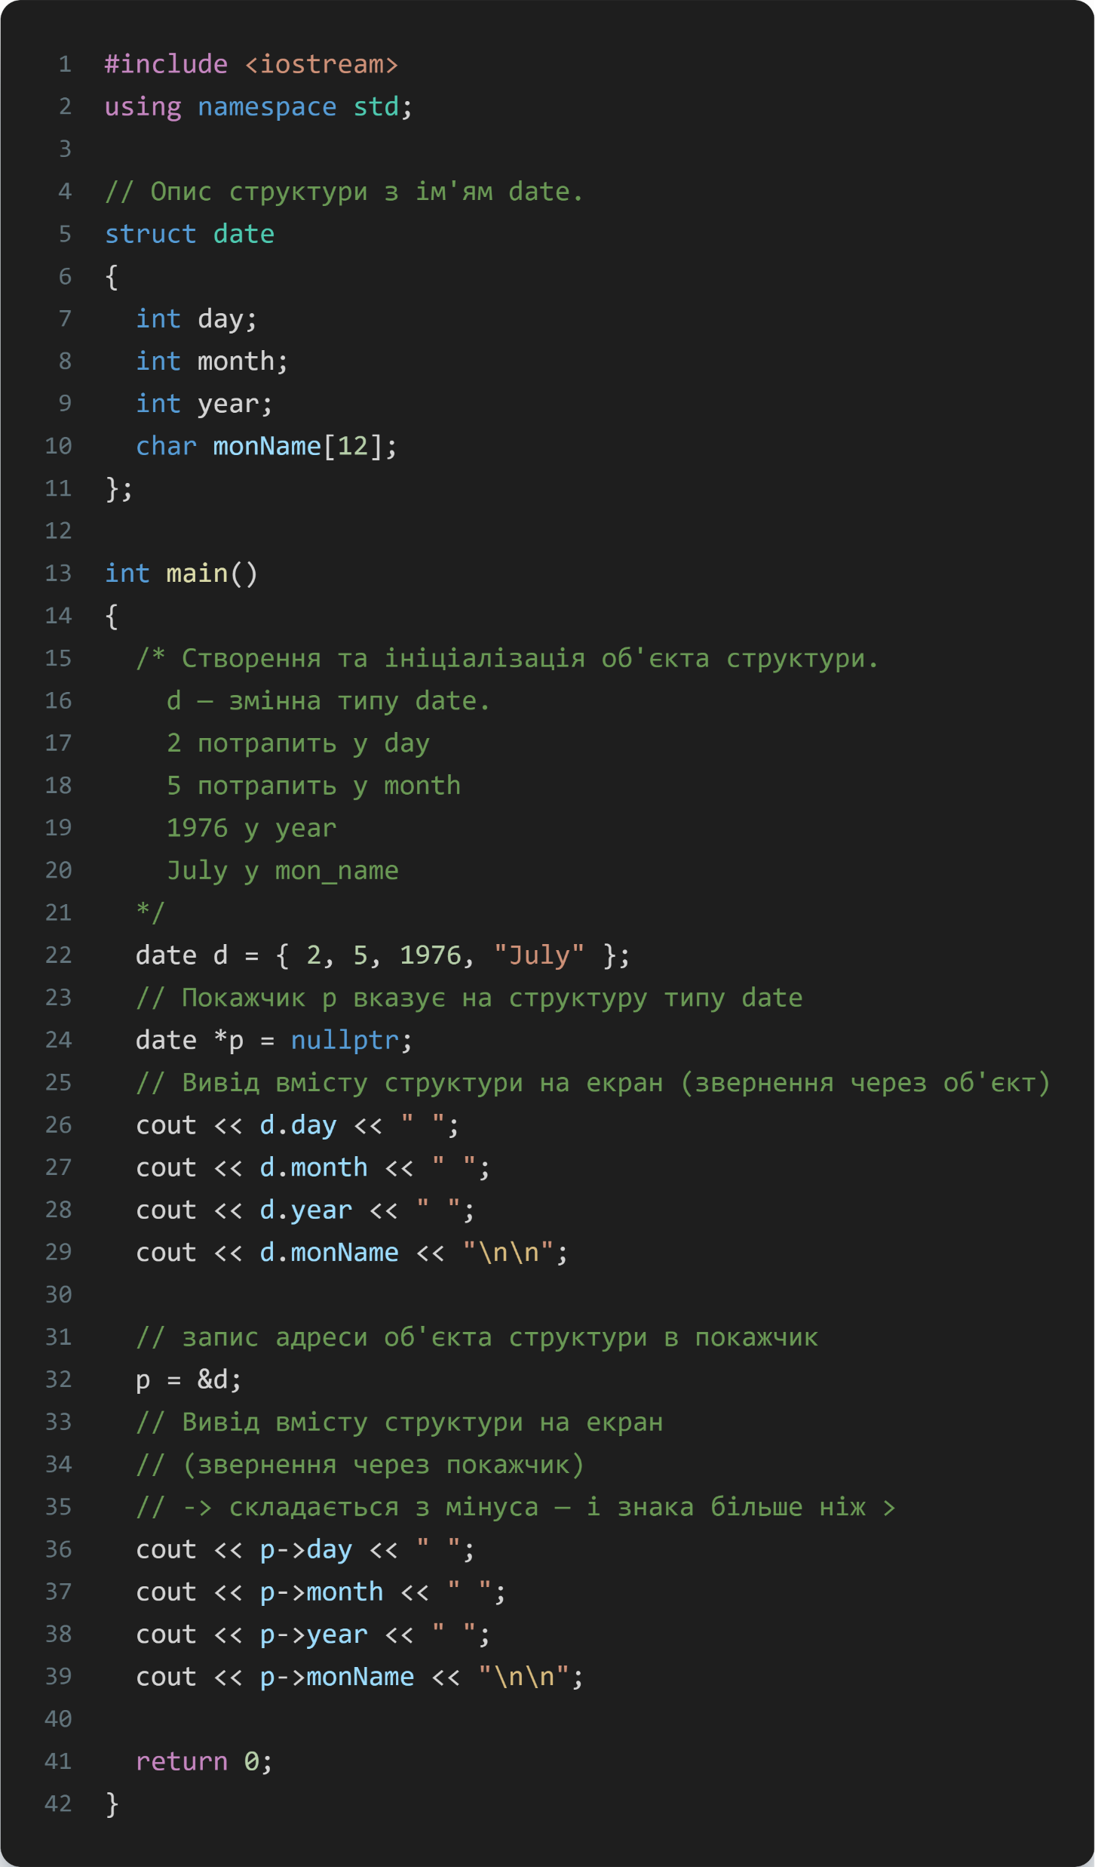
Операції над структурами
_

Slide 10
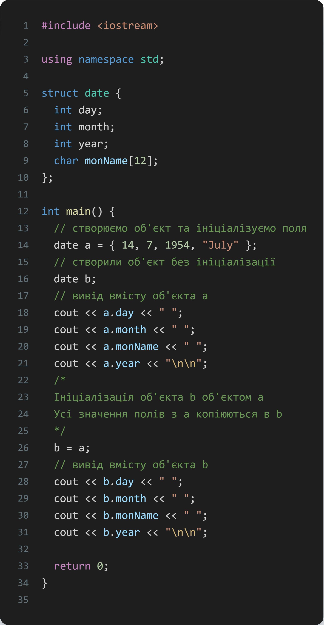
Операції над структурами
4. Присвоєння об'єктів структури один одному. При присвоєнні значення полів одного об'єкта структури копіюються в інший об'єкт.

Slide 11
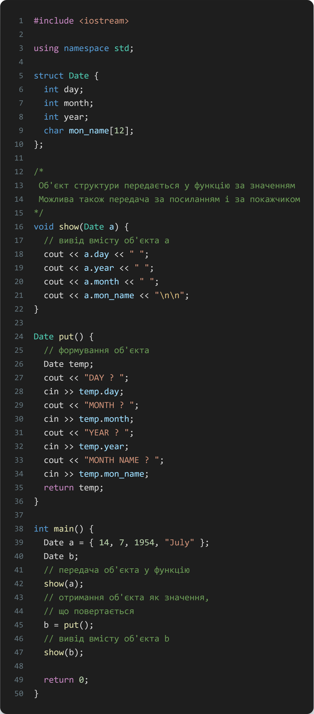
Операції над структурами
5. Передача об'єктів структури як параметра функції і повернення об'єктів структури в результаті роботи функції.

Slide 12
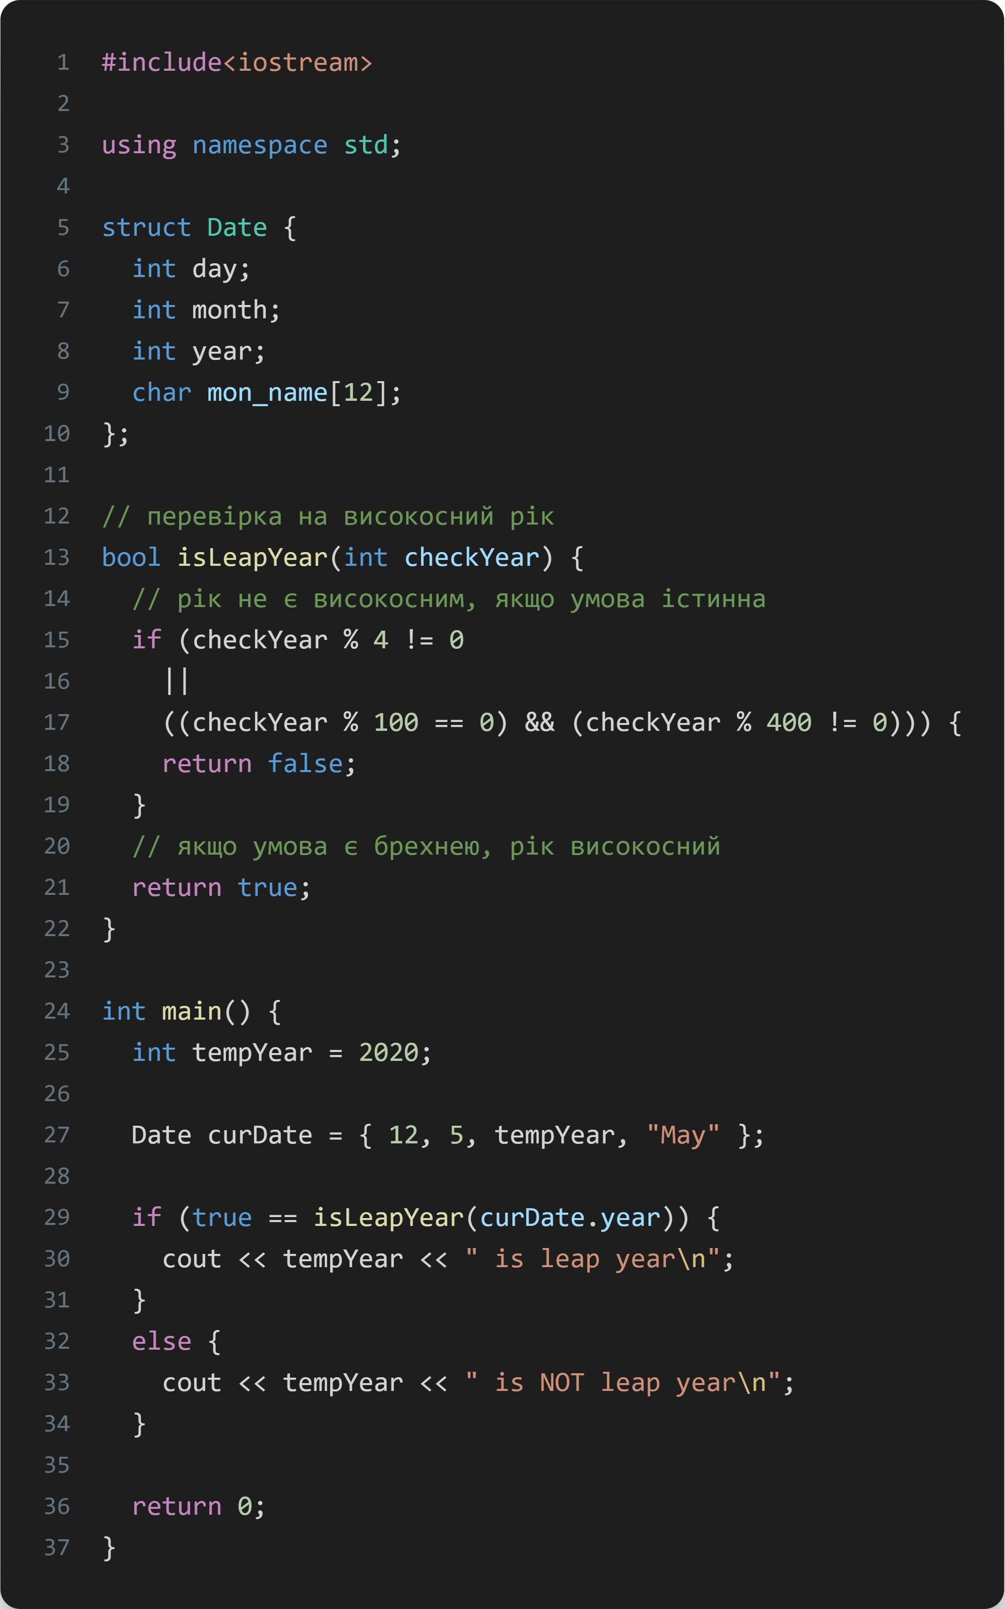
Операції над структурами
6. Передача окремих компонент структури як аргументів функції. Наприклад, для функції IsLeapYear. Функція перевіряє рік на високосність.

Slide 13
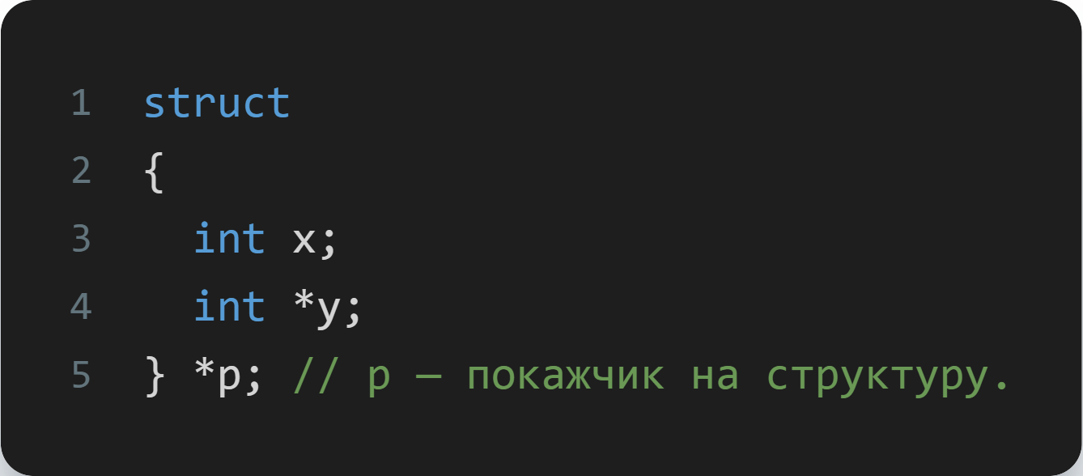
_
(++p)->x — операція збільшує p перед доступом до x;
(p++)->x — операція збільшує p після доступу до x (круглі дужки не обов'язкові, адже за старшинством раніше буде застосована операція «->»);
*p->y — вибирається вміст об'єкта, на який вказує y;
*p->y++ — збільшує y після обробки того, на що він вказує (аналогічно до *s++);
*p++->y — збільшує p після вибірки того, на щовказує y;
(*(*p).y)++ — збільшує те, на що вказує y

Slide 14
Операції над структурами
Можна зазначити одне дуже важливе використання структур: створення нових типів даних. Існують типи даних, які є набагато більш ефективними при вирішенні певних завдань, ніж масиви і структури. Це черги, двійкові дерева, множини, таблиці і графи. Багато які з цих типів створюються з «пов'язаних» структур. Зазвичай, кожна така структура містить один або два типи даних плюс один або два покажчики на інші структури такого самого типу. Покажчики слугують для зв'язку однієї структури з іншою і для забезпечення шляху, що дозволяє вести пошук по всій структурі.
Про черги, двійкові дерева та інші складні сутності ви дізнаєтеся в найближчому майбутньому.

Slide 15
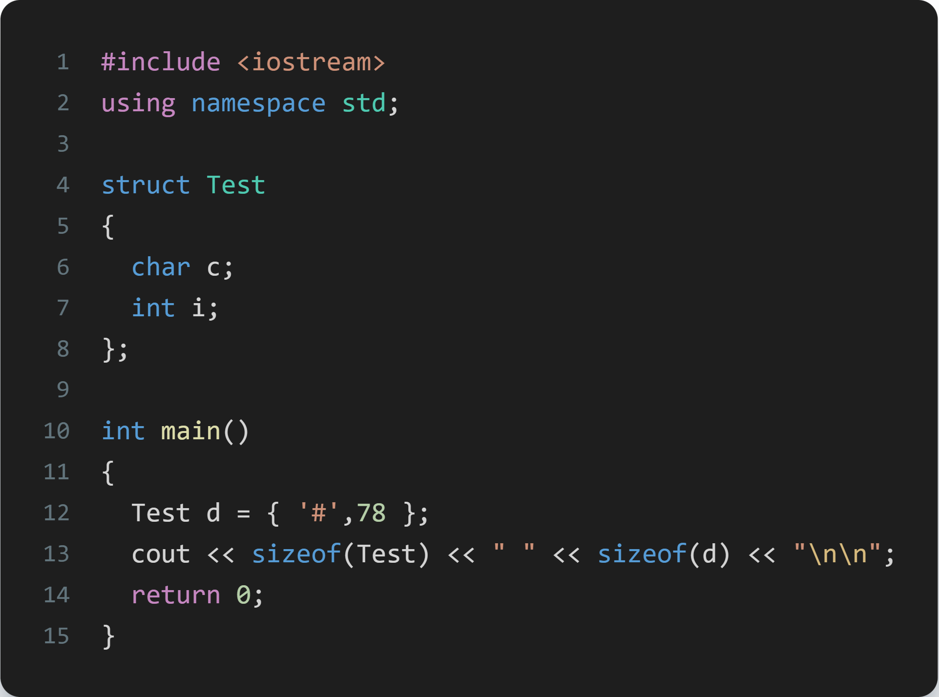
Розміри структури
Ви, напевно, гадаєте, що розмір структури дорівнює сумі розмірів її членів. Це не так. Унаслідок вирівнювання об'єктів різної довжини, у структурі можуть з'являтися безіменні «дірки». Так, наприклад, якщо змінна типу char займає один байт, а int — чотири байти, то структура:
може потребувати вісім байтів, а не п'ять.
Правильне значення повертає операція sizeof.

Slide 16
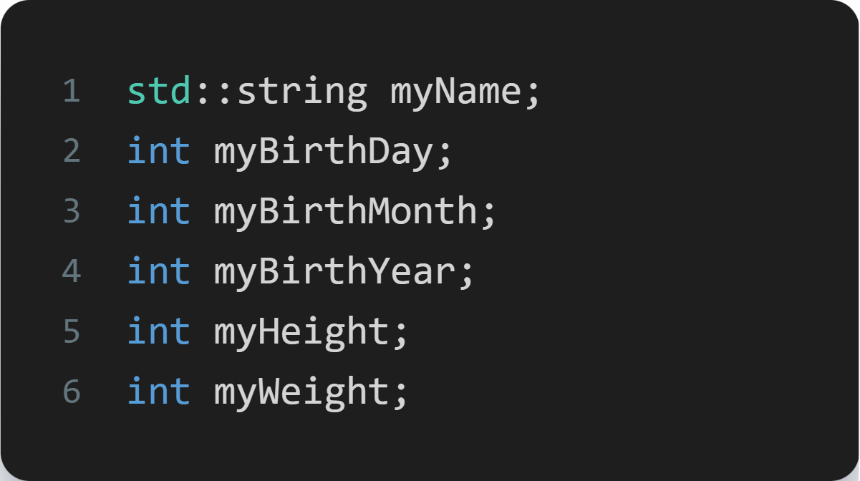
Навіщо потрібні структури?
Наприклад, для представлення самого себе, ви, швидше за все, захочете вказати своє ім’я, день народження, зріст, вагу тощо:
Тепер у вас є 6 окремих незалежних змінних. Якщо ви захочете передати інформацію про себе в функцію, то вам доведеться передавати кожну змінну окремо. Крім того, якщо ви захочете зберігати інформацію про когось ще, то вам доведеться додатково оголосити ще 6 змінних на кожну людину! Неозброєним оком видно, що така реалізація не дуже ефективна.

Slide 17
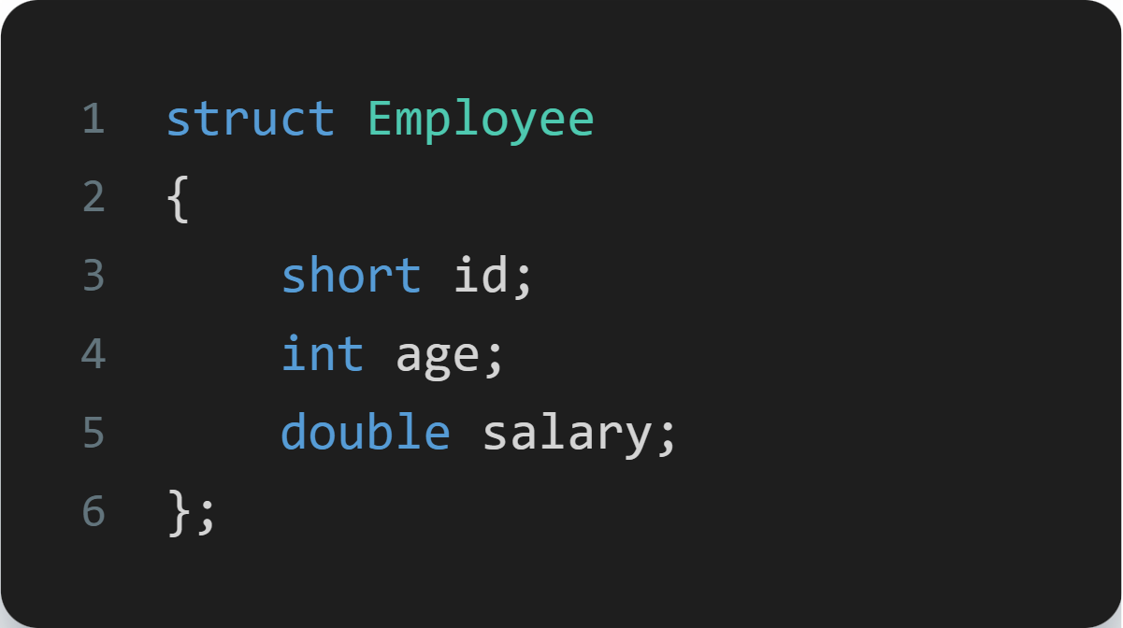
Навіщо потрібні структури?
На щастя, мова C++ дозволяє програмістам створювати свої власні користувацькі типи даних — типи, які групують декілька окремих змінних разом. Одним з найпростіших користувацьких типів даних є структура. Структура дозволяє згрупувати змінні різних типів даних в єдине ціле.
Ми визначили структуру з ім’ям Employee. Вона містить 3 змінні:
id типу short;
age типу int;
salary типу double.
Ці змінні, які є частиною структури, називаються членами структури (або “полями структури”). Employee — це просте оголошення структури. Хоч ми і вказали компілятору, що вона має змінні-члени, пам’ять під неї зараз не виділяється. Імена структур прийнято писати з великої літери, щоб відрізняти їх від імен змінних. Не забувайте про крапку с комою в кінці структури.

Slide 18
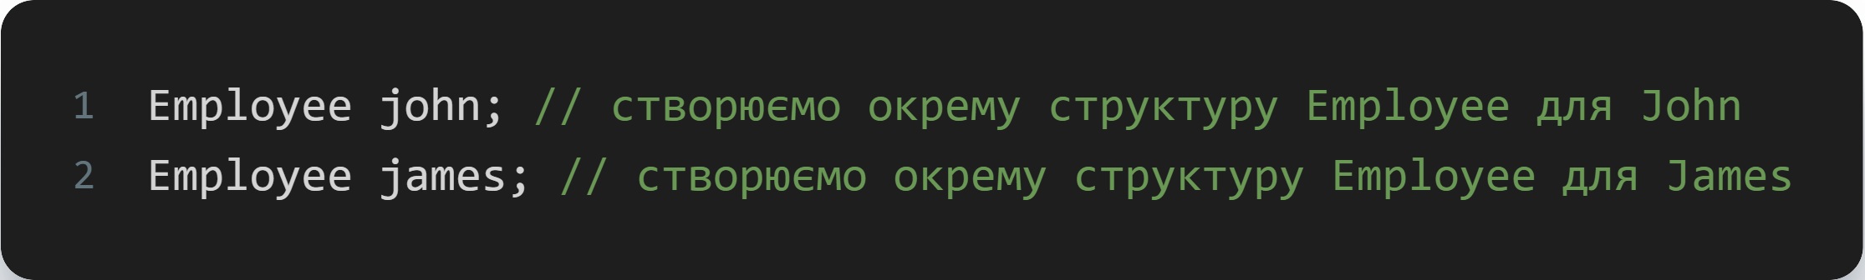
Навіщо потрібні структури?
Щоб використовувати структуру Employee, нам потрібно просто оголосити змінну типу Employee:
Тут ми визначили змінну типу Employee з ім’ям john. Як і у випадку зі звичайними змінними, визначення змінної структури призведе до виділення для неї пам’яті.
Оголосити можна і декілька змінних однієї структури:

Slide 19
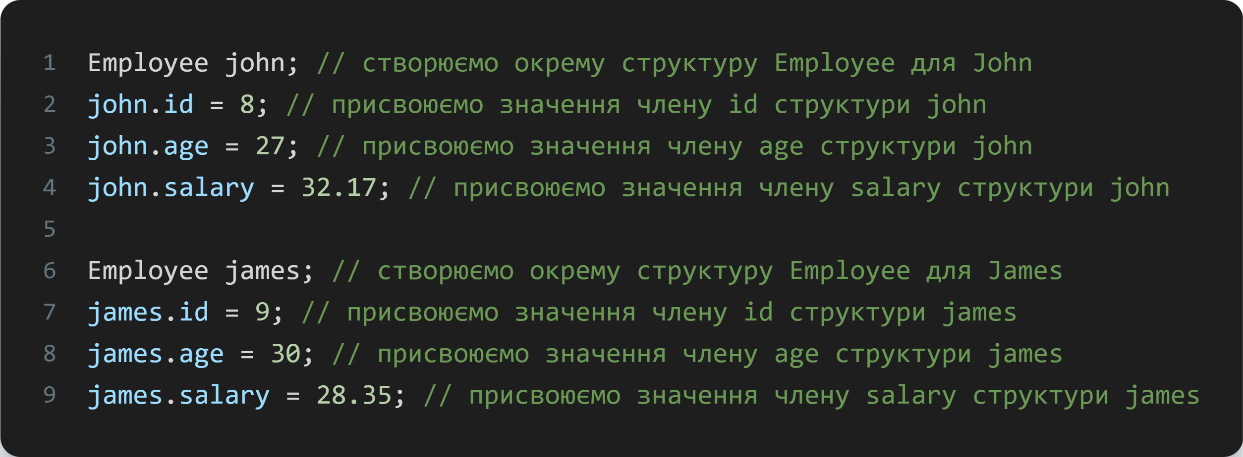
Доступ до членів структур
Коли ми оголошуємо змінну структури, наприклад, Employee john, то john посилається на всю структуру. Для того, щоб отримати доступ до окремих її членів, використовується оператор вибору члена (.).
Як і у випадку зі звичайними змінними, змінні-члени структури не ініціалізуються автоматично і зазвичай містять сміття. Ініціалізувати їх потрібно вручну.
У вищенаведеному прикладі легко визначити, яка змінна відноситься до структури john, а яка — до структури james. Це забезпечує набагато більш високий рівень організації, ніж у випадку зі звичайними окремими змінними.

Slide 20
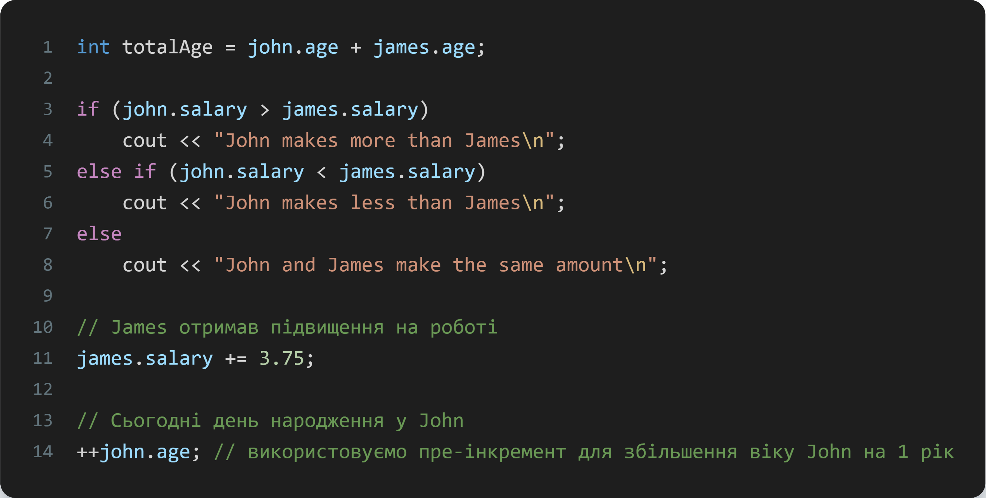
Доступ до членів структур
Змінні-члени структури працюють так само, як і прості змінні, тому з ними можна виконувати звичайні арифметичні операції і операції порівняння:

Slide 21
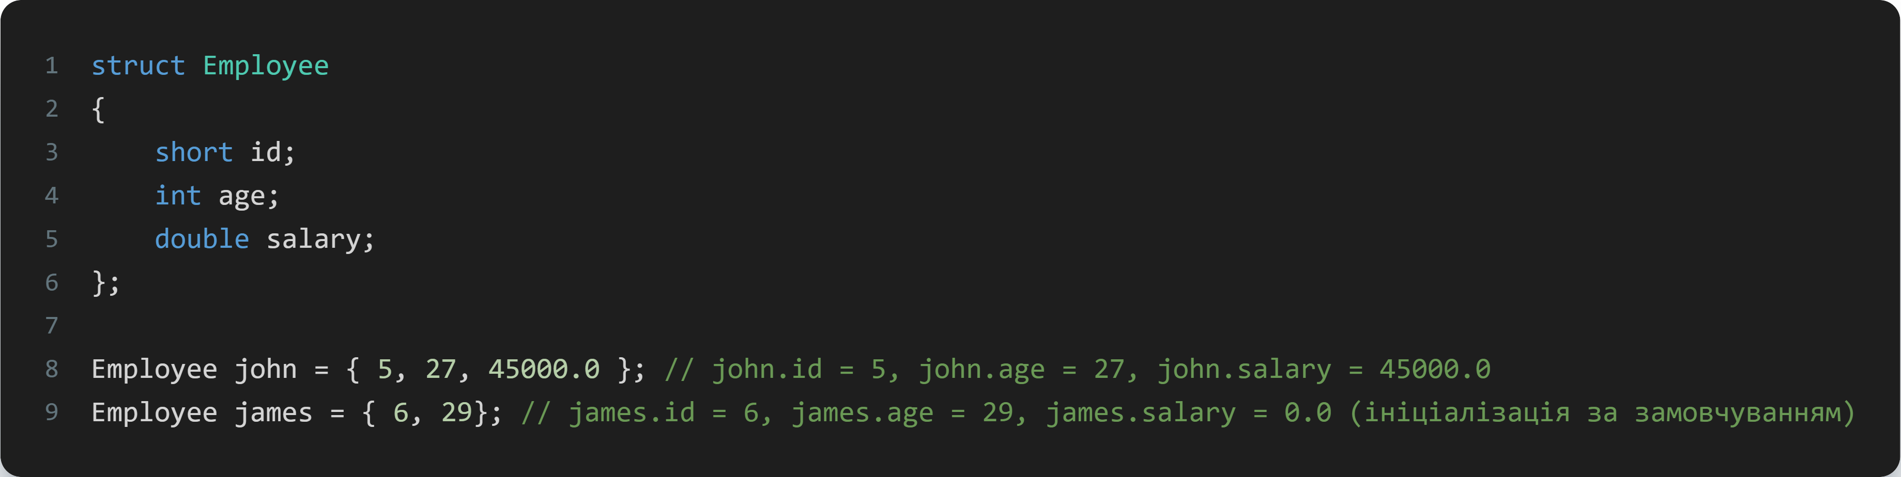
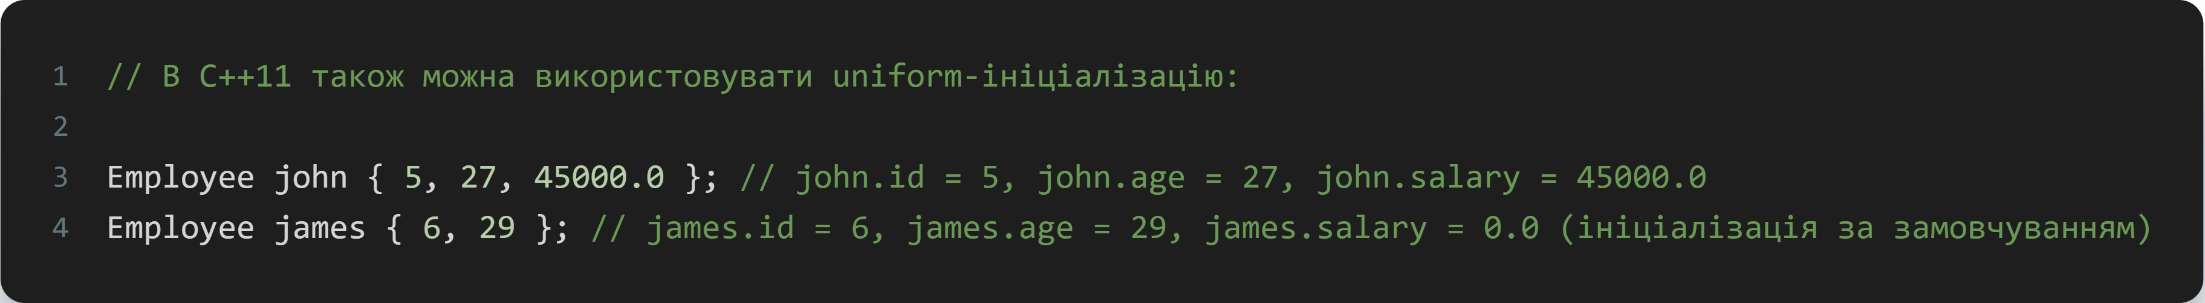
Ініціалізація структур
Ініціалізація структур шляхом присвоювання значень кожному члену в індивідуальному порядку — заняття досить нудне (особливо, якщо цих членів багато), тому в мові C++ є більш швидкий спосіб ініціалізації структур — за допомогою списку ініціалізаторів. Він дозволяє ініціалізувати деякі або всі члени структури під час оголошення змінної типу struct:

Slide 22
Ініціалізація структур
Якщо в списку ініціалізаторів не буде одного або декількох елементів, то цим елементам присвоїться значення за замовчуванням (зазвичай, 0). У вищенаведеному прикладі члену james.salary присвоюється значення за замовчуванням 0.0, тому що самі ми не надали ніякого значення під час ініціалізації.

Slide 23
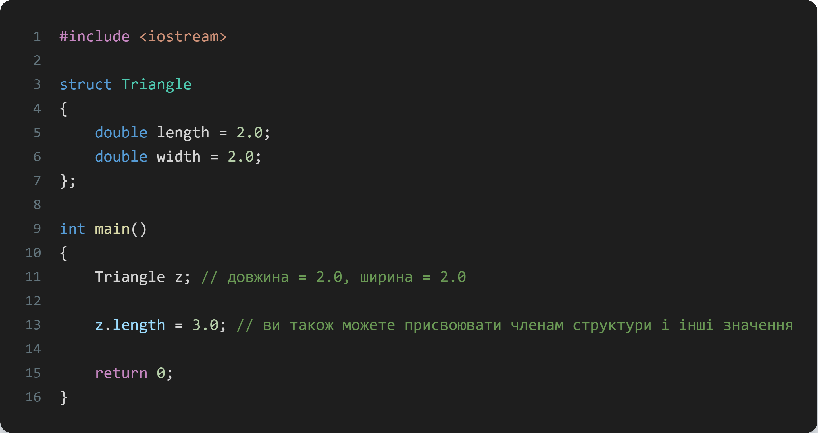
C++11/14: Ініціалізація нестатичних членів структур
_У C++11 додали можливість присвоювати нестатичним (звичайним) членам структури значення за замовчуванням, наприклад:
На жаль, в C++11 синтаксис ініціалізації нестатичних членів структури несумісний з синтаксисом списку ініціалізаторів або uniform-ініціалізацією. У C++11 наступна програма НЕ скомпілюється:

Slide 24
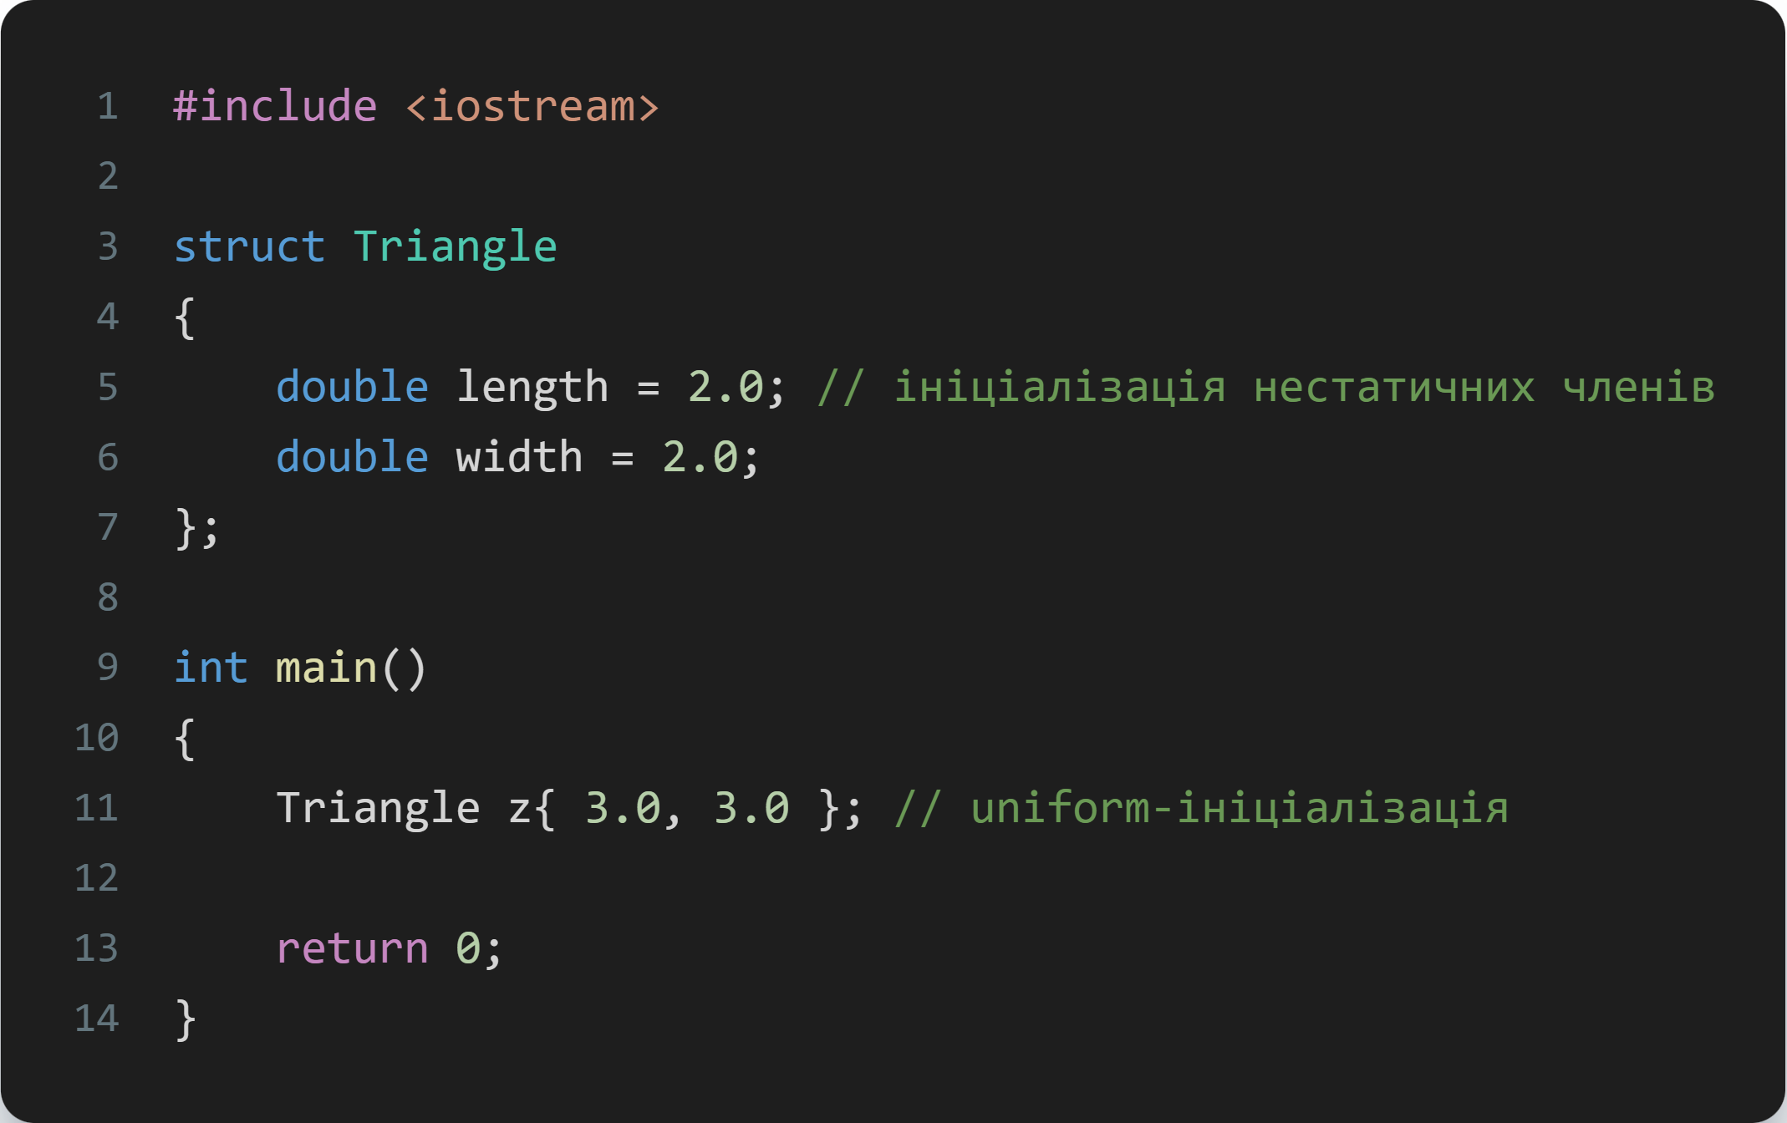
C++11/14: Ініціалізація нестатичних членів структур
Отже, вам потрібно буде вирішити, чи хочете ви використовувати ініціалізацію нестатичних членів чи uniform-ініціалізацію. uniform-ініціалізація більш гнучка, тому я рекомендую використовувати саме її.

Slide 25
C++11/14: Ініціалізація нестатичних членів структур
Проте в C++14 це обмеження було знято, і обидва варіанти можна використовувати. Ми ще поговоримо детально про статичні члени структур на відповідному уроці.

Slide 26
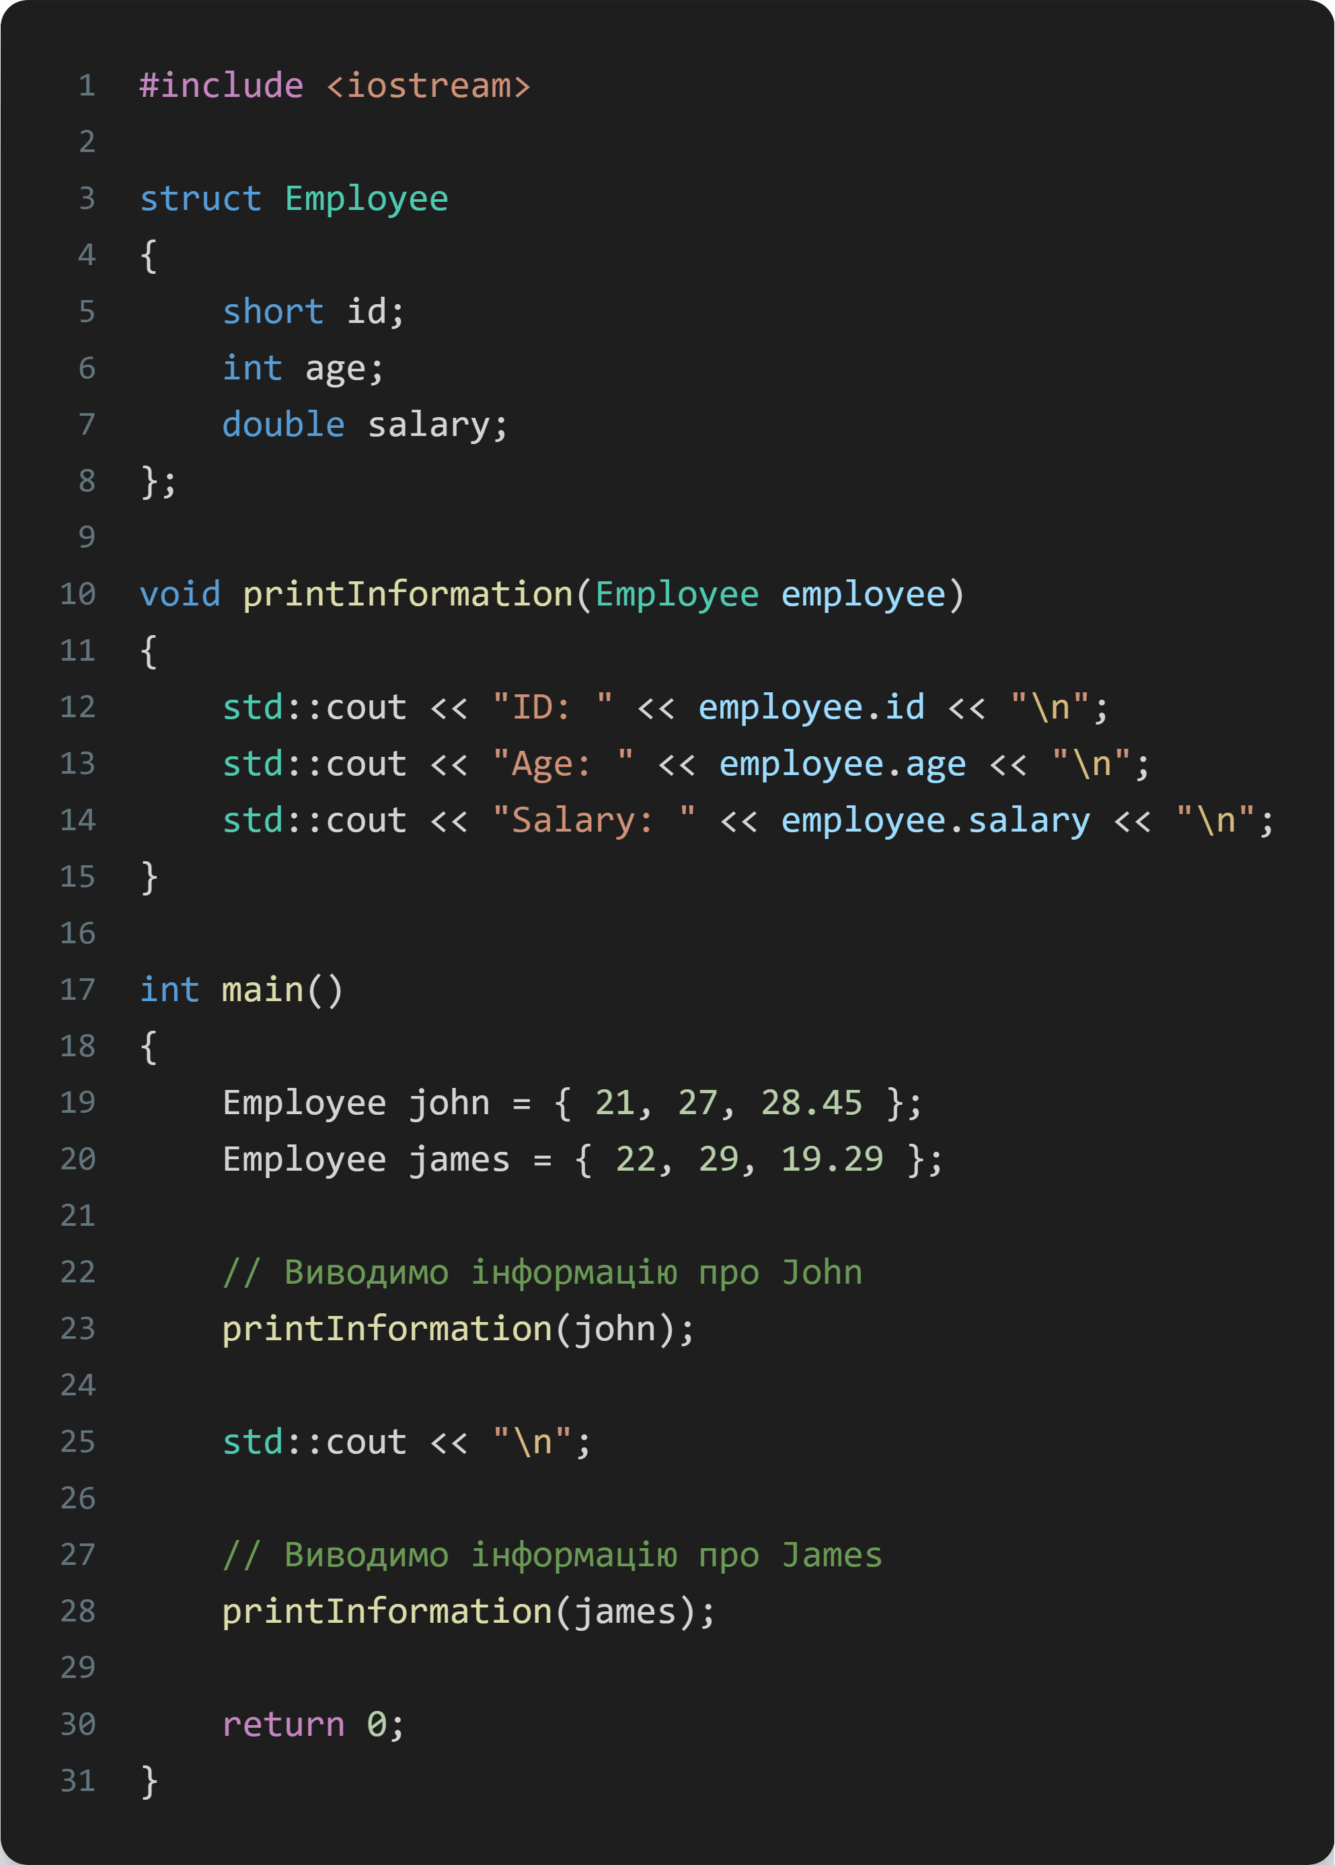
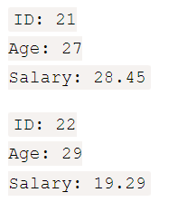
Структури і функції
Великою перевагою використання структур замість окремих змінних є можливість передати всю структуру в функцію, яка повинна працювати з її членами:
Це дозволило нам не передавати кожну змінну окремо. Більше того, якщо ми коли-небудь захочемо додати нових членів в структуру Employee, то нам не доведеться змінювати оголошення або виклик функції!

Slide 27
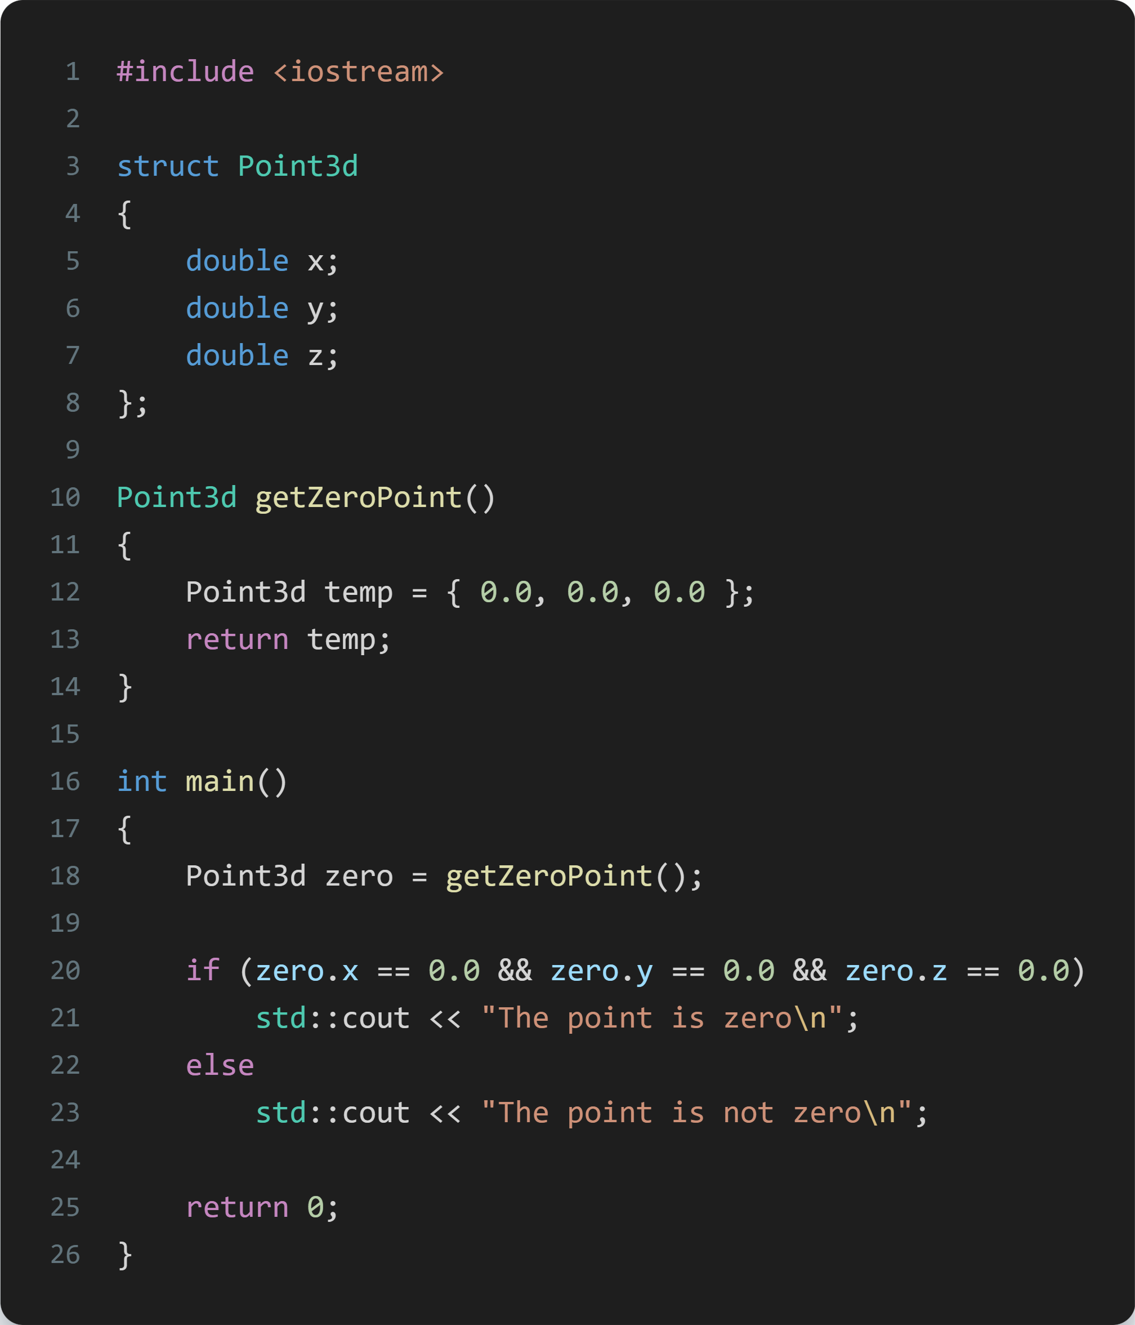
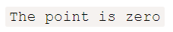
Структури і функції
Функція також може повертати структуру (це один з тих небагатьох випадків, коли функція може повертати декілька змінних)

Slide 28
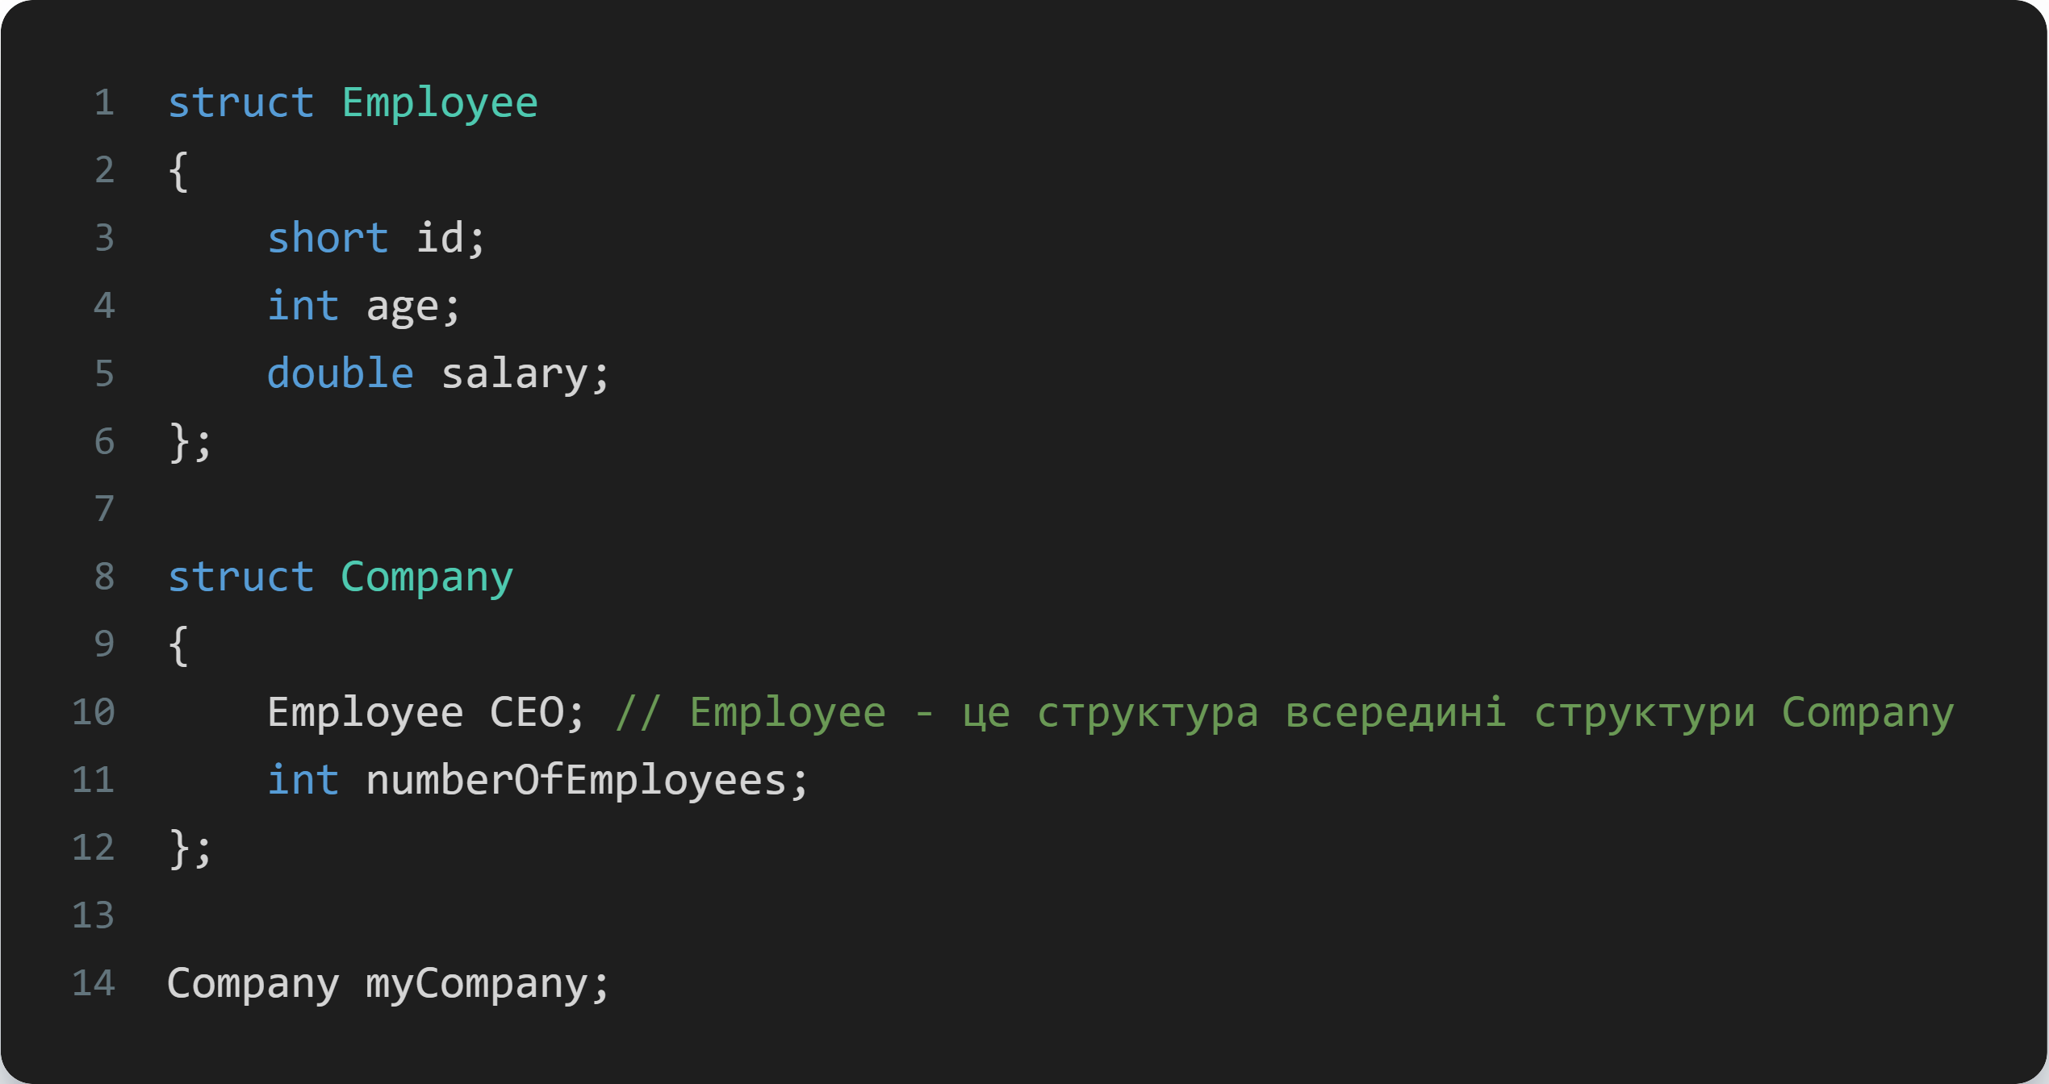

Вкладені структури
Одні структури можуть містити інші структури, наприклад:
В цьому випадку, якщо б ми захотіли дізнатися, яка зарплата в CEO (виконавчого директора), то нам довелося б використати оператор вибору членів двічі:

Slide 29
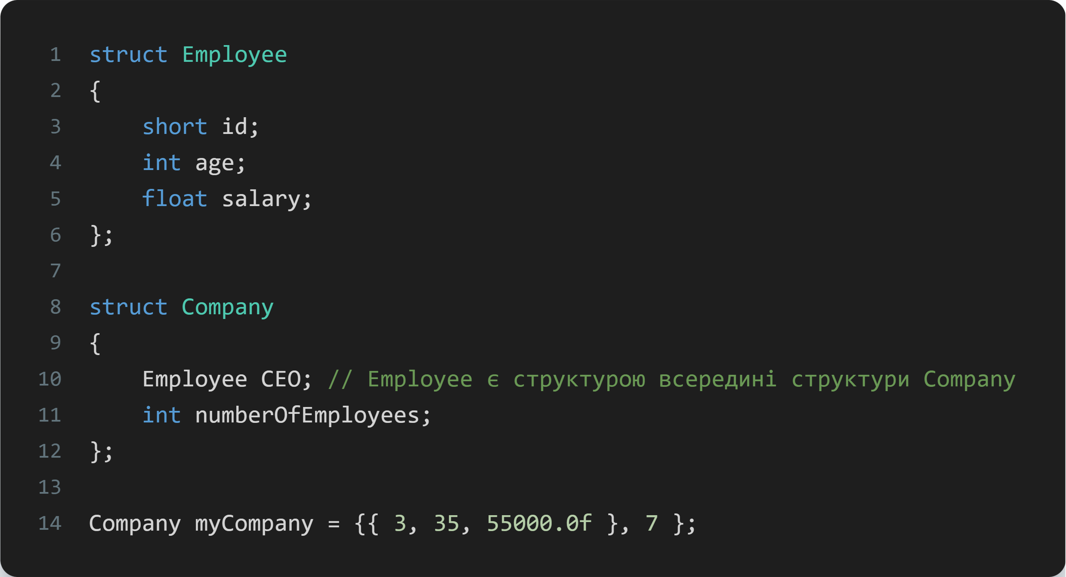
Вкладені структури
_

Slide 30
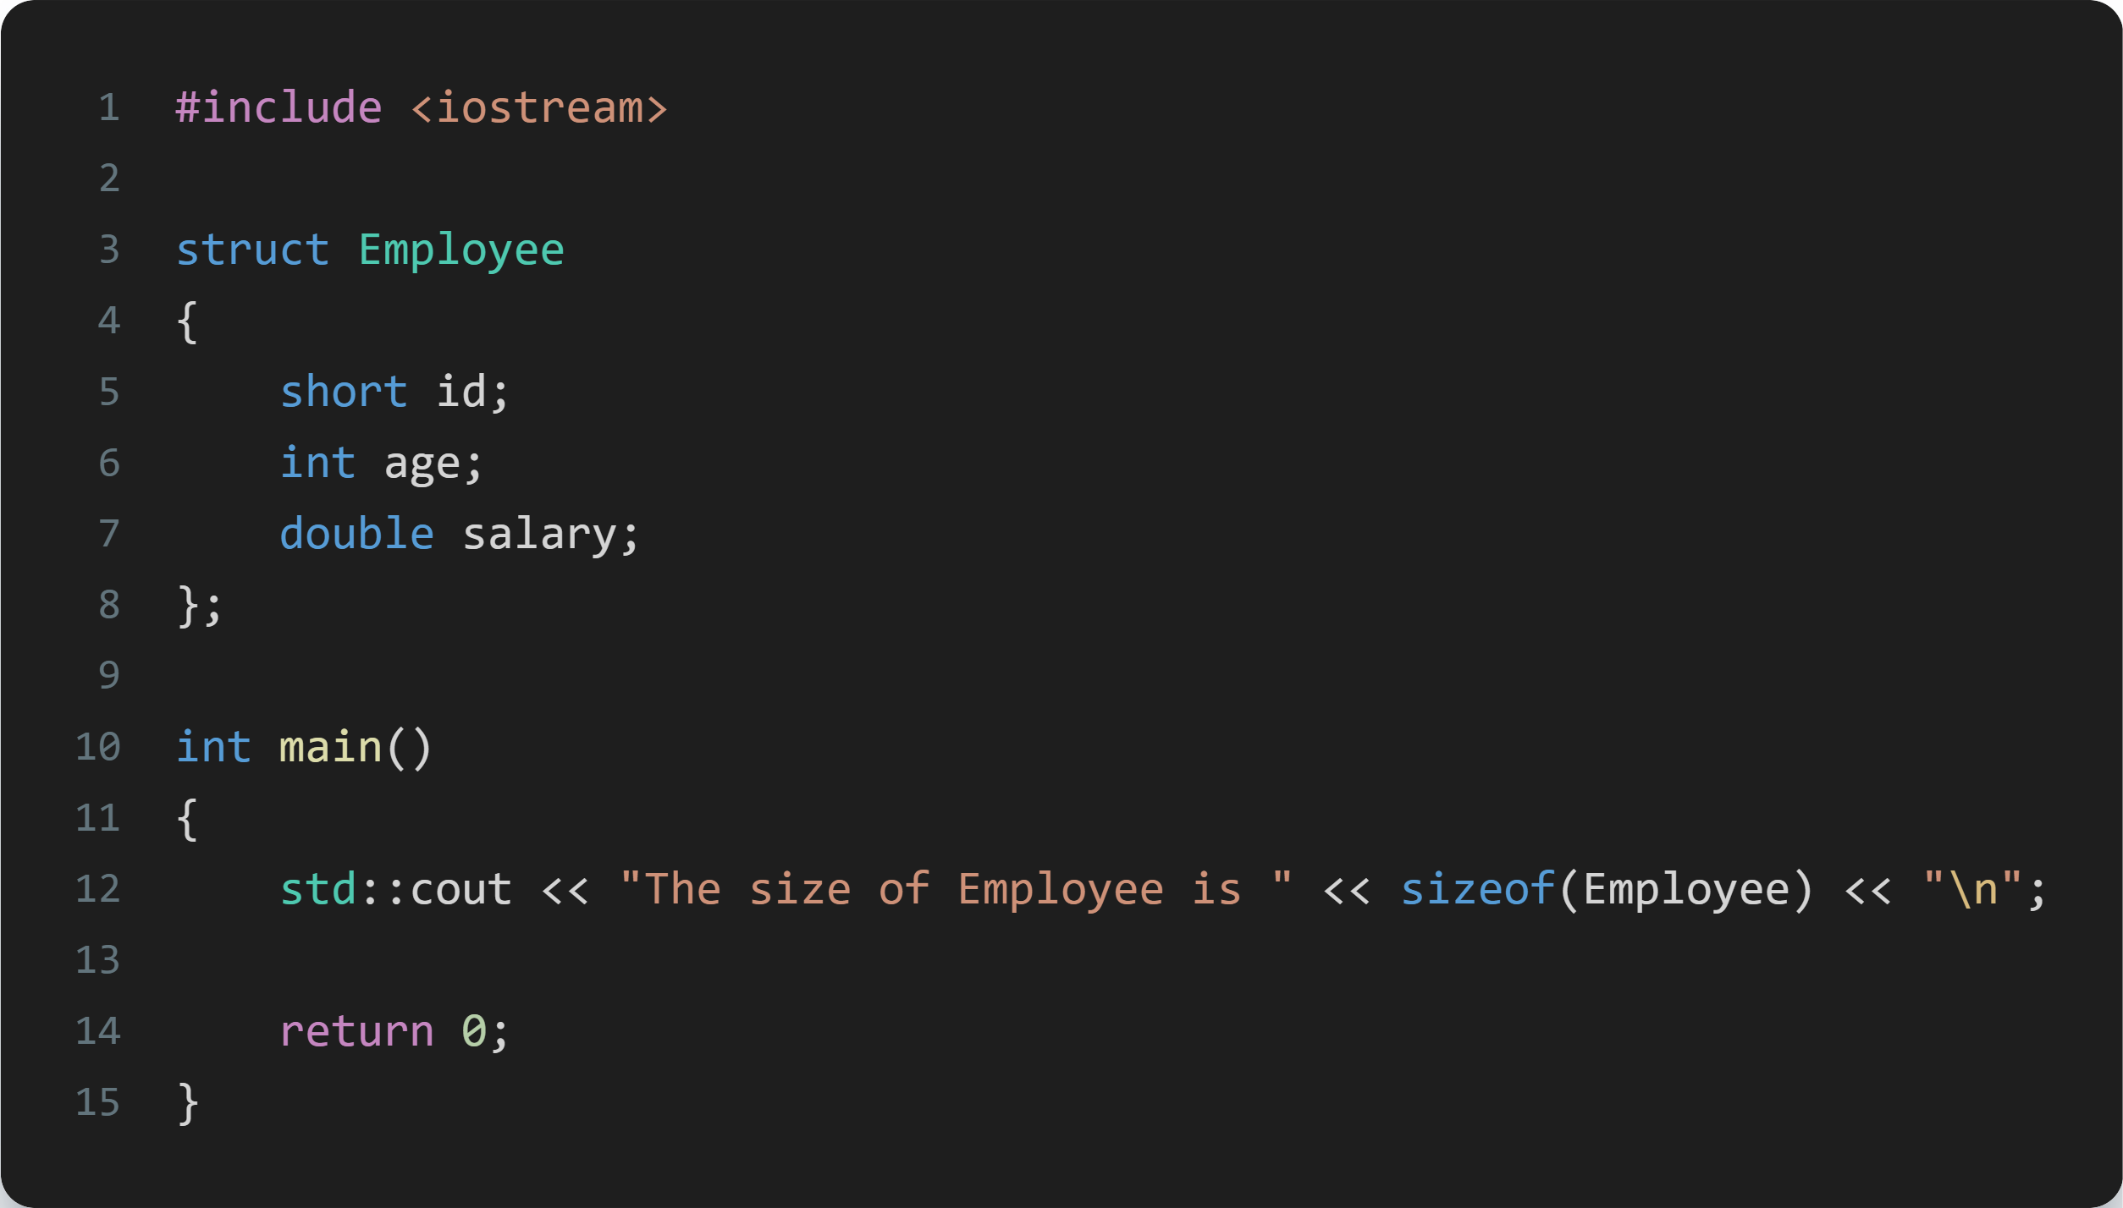
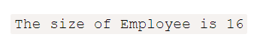
Розмір структур
Як правило, розмір структури — це сума розмірів всіх її членів, але не завжди!
Наприклад, розглянемо структуру Employee. На більшості платформ тип short займає 2 байти, тип int — 4 байти, а тип double — 8 байт. Отже, очікується, що Employee займатиме 2 + 4 + 8 = 14 байт. Щоб дізнатися точний розмір Employee, ми можемо скористатися оператором sizeof:

Slide 31
Розмір структур
Виявляється, ми можемо сказати тільки, що розмір структури буде, принаймні, не менше суми розмірів всіх її членів. Але він може бути і більше! З міркувань продуктивності компілятор іноді може додавати “пробіли” в структури.
У структурі Employee компілятор неявно додав 2 байти після члену id, збільшуючи розмір структури до 16 байтів (замість 14). вирівнювання даних у Вікіпедії.

Slide 32
Доступ до структур з декількох файлів
Оскільки оголошення структури не спричинює виділення пам’яті, то використовувати попереднє оголошення для неї ви не зможете. Але є обхідний шлях: якщо ви хочете використовувати оголошення структури в декількох файлах (щоб мати можливість створювати змінні цієї структури в декількох файлах), то помістіть оголошення структури в заголовковий файл і підключайте цей файл всюди, де необхідно використовувати структуру.
Змінні типу struct слідують тим же правилам, що і звичайні змінні. Отже, якщо ви хочете зробити змінну структури доступною в декількох файлах, то ви можете використати ключове слово extern.

Slide 33
Висновки
Структури дуже важливі в мові C++, оскільки їх розуміння — це перший великий крок до об’єктно-орієнтованого програмування! Трішки пізніше ми розглянемо інший користувацький тип даних — клас (який є продовженням теми структур).

Slide 34
Завдання №1
У вас є вебсайт і ви хочете відстежувати, скільки грошей ви заробляєте в день від розміщеної на ньому реклами. Оголосіть структуру Advertising, яка буде відслідковувати:
скільки оголошень ви показали відвідувачам (1);
скільки відсотків відвідувачів натиснули на оголошення (2);
скільки ви заробили в середньому за кожен клік по оголошенню (3).
Значення цих трьох полів повинен вводити користувач. Передайте структуру Advertising в функцію, яка виведе кожне з цих значень, а потім підрахує, скільки всього грошей ви заробили за день (перемножте всі 3 поля).

Slide 35
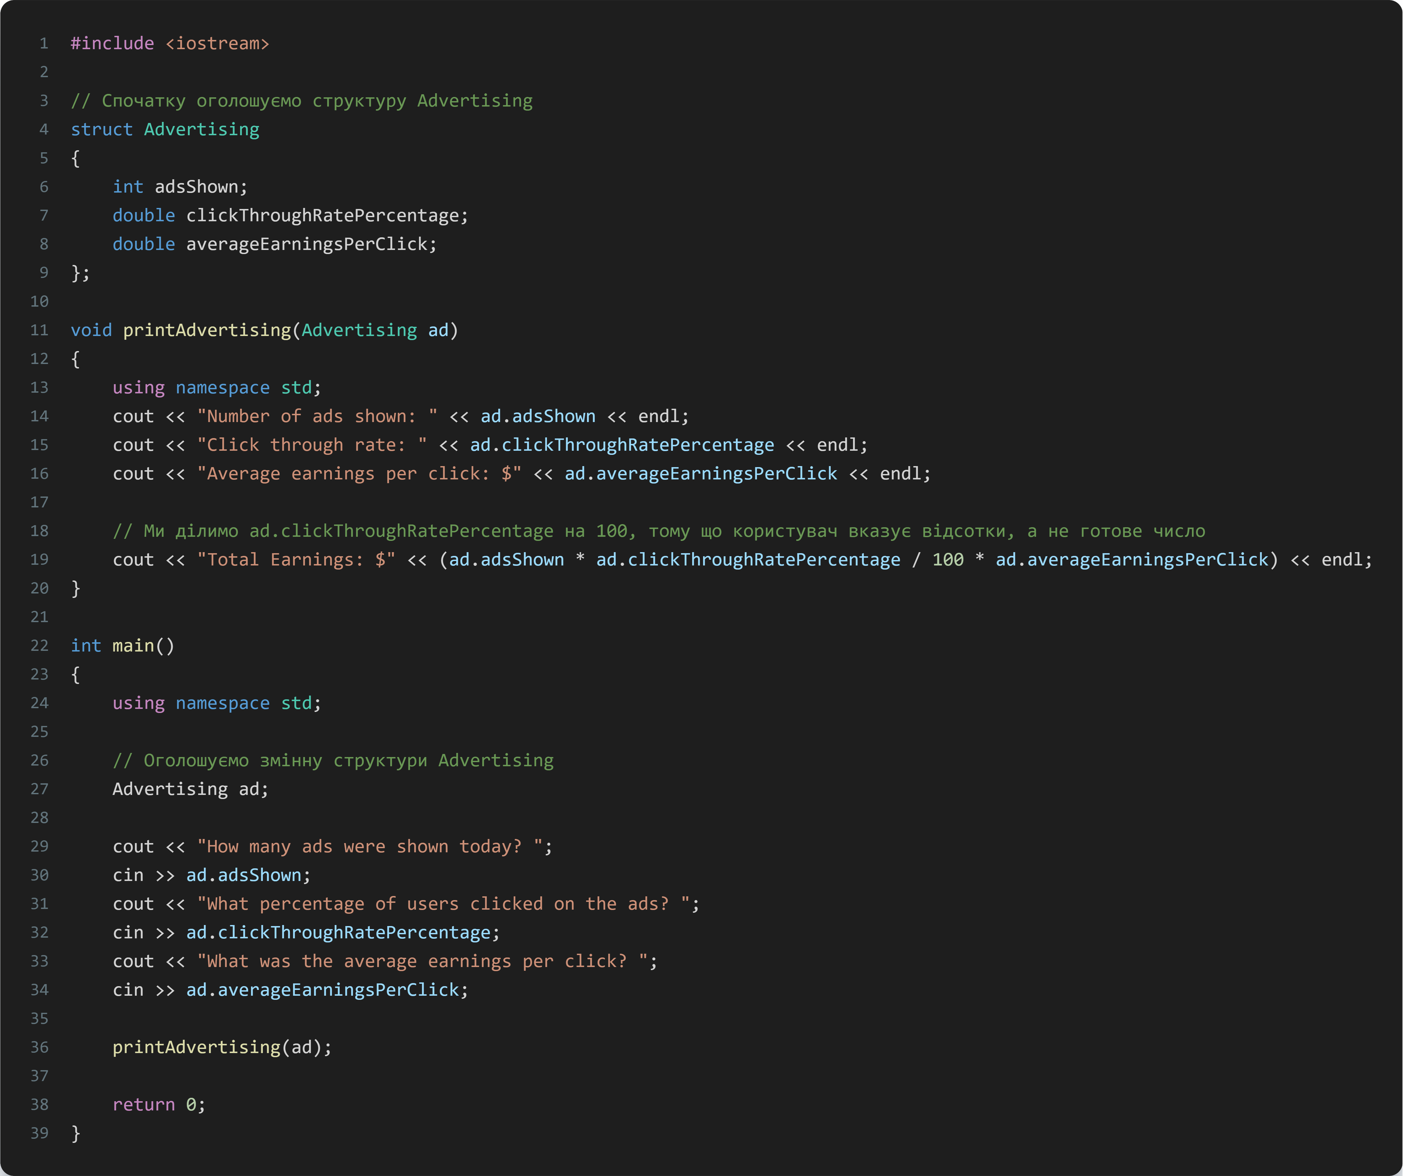
_
_

Slide 36
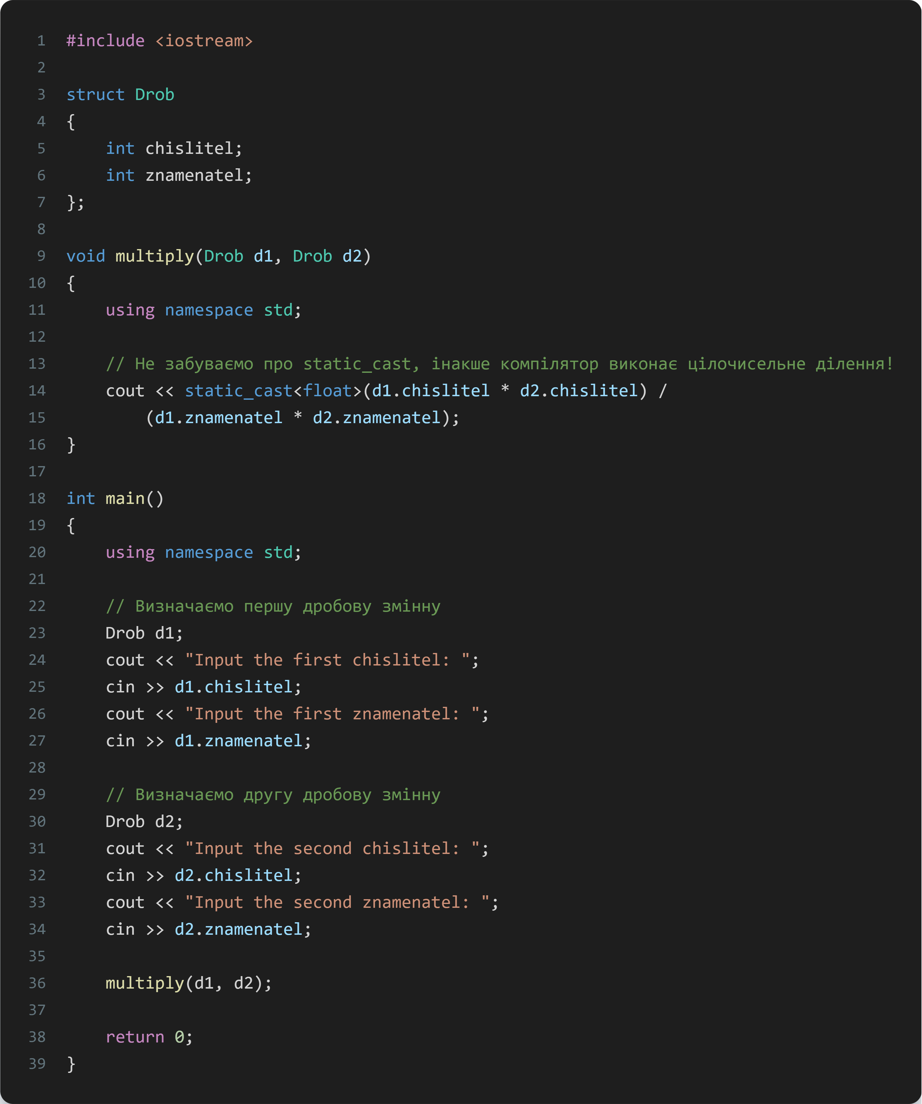
Завдання №2
Створіть структуру для зберігання дробових чисел. Структура повинна мати 2 члени: цілочисельний чисельник і цілочисельний знаменник. Оголосіть дві дробові змінні і отримайте їх значення від користувача. Напишіть функцію multiply() (параметрами якої будуть ці дві змінні), яка перемножить ці числа і виведе результат у вигляді десяткового числа.

Slide 37
Заголовкові файли
Як тільки програми стають більшими і їх код уже не поміщується в декількох файлах, записувати кожен раз попередні оголошення для функцій (прототипи), які ми хочемо використовувати, але які знаходяться в інших файлах, стає все нудніше і нудніше. Добре було б, якби всі попередні оголошення знаходилися в одному місці, чи не так?
Файли .cpp не є єдиними файлами в проектах. Є ще один тип файлів — заголовкові файли (або “заголовки”), які мають розширення .h. Метою заголовків є зручне зберігання набору оголошень об’єктів для їх подальшого використання в інших програмах.

Slide 38
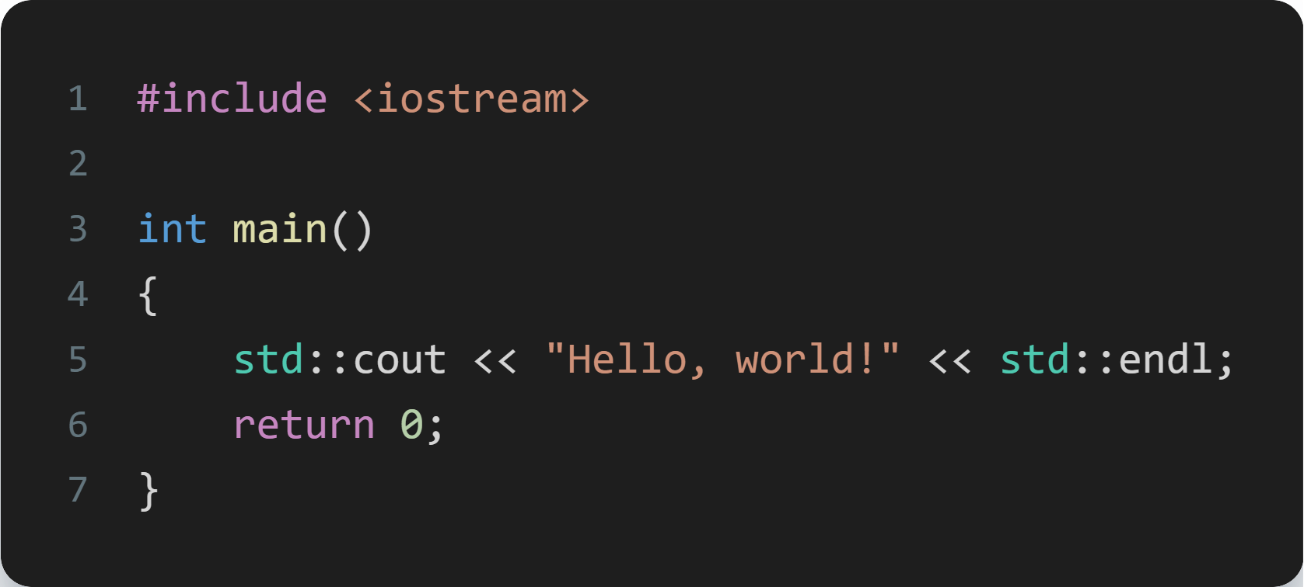
Заголовкові файли зі Стандартної бібліотеки С++
У цій програмі ми використовуємо об’єкт std::cout, який ніде не визначаємо. Як компілятор знає, що це таке? Справа в тому, що std::cout оголошений в заголовку iostream. Коли ми пишемо #include <iostream>, ми робимо запит, щоб весь вміст заголовка iostream було скопійовано в наш файл. Таким чином, весь вміст iostream стає доступним для використання.
Як правило, в заголовкових файлах записуються тільки оголошення, без визначень. Отже, якщо std::cout тільки оголошений в заголовку iostream, де ж він визначається? Відповідь: “В Стандартній бібліотеці С++, яка автоматично підключається до вашого проекту на етапі лінкінгу”.

Slide 39
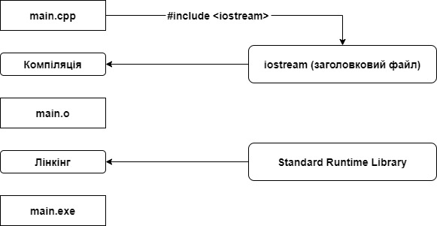
Заголовкові файли зі Стандартної бібліотеки С++
Подумайте, що сталося б, якби заголовкового файлу iostream не було? Кожен раз, при використанні std::cout, вам доводилося би вручну копіювати всі попередні оголошення, пов’язані з std::cout, в верхню частину вашого файлу! Добре ж, що можна просто #include <iostream>, чи не так?

Slide 40
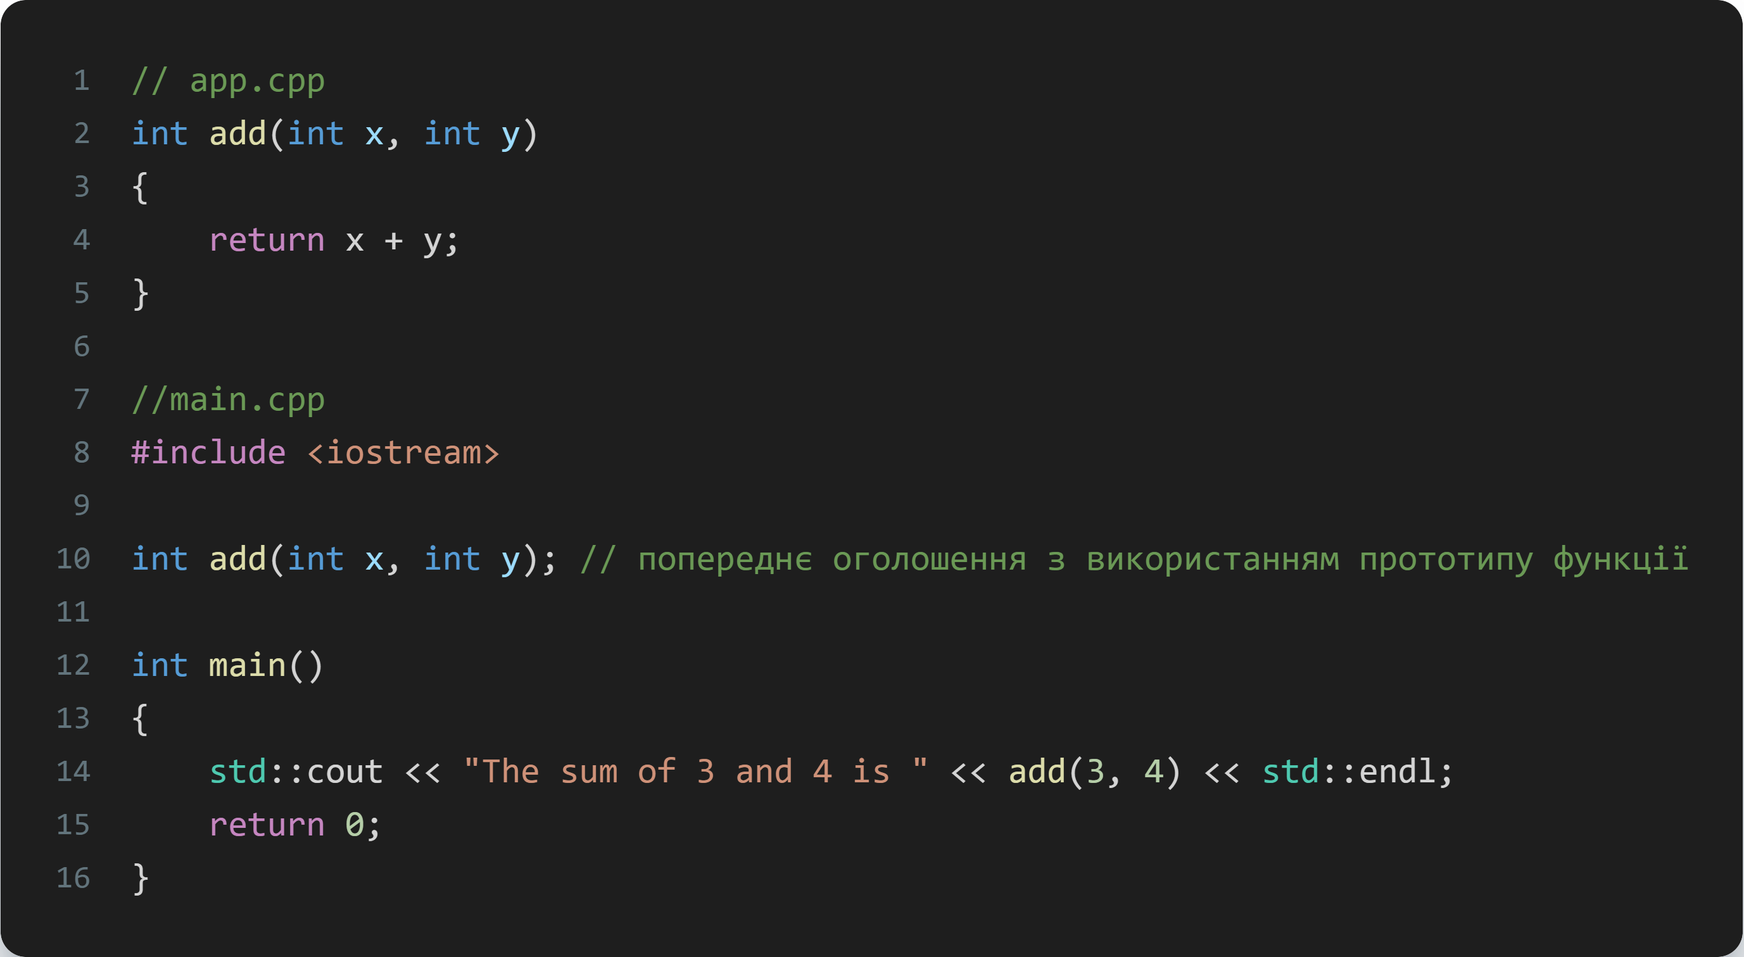
Пишемо свої власні заголовкові файли
Ми використовували прототип, щоб повідомити компілятор, що таке add(). Як ми вже говорили, записувати в кожному файлі попередні оголошення використовуваних функцій — справа не дуже захоплююча.
І тут нам на допомогу приходять заголовки. Досить просто написати один заголовок і його можна буде повторно використовувати в будь-якій кількості програм. Також вносити зміни в такий код (наприклад, додати ще один параметр) набагато легше, ніж вносити зміни у всі наявні файли, де використовується цей код.

Slide 41
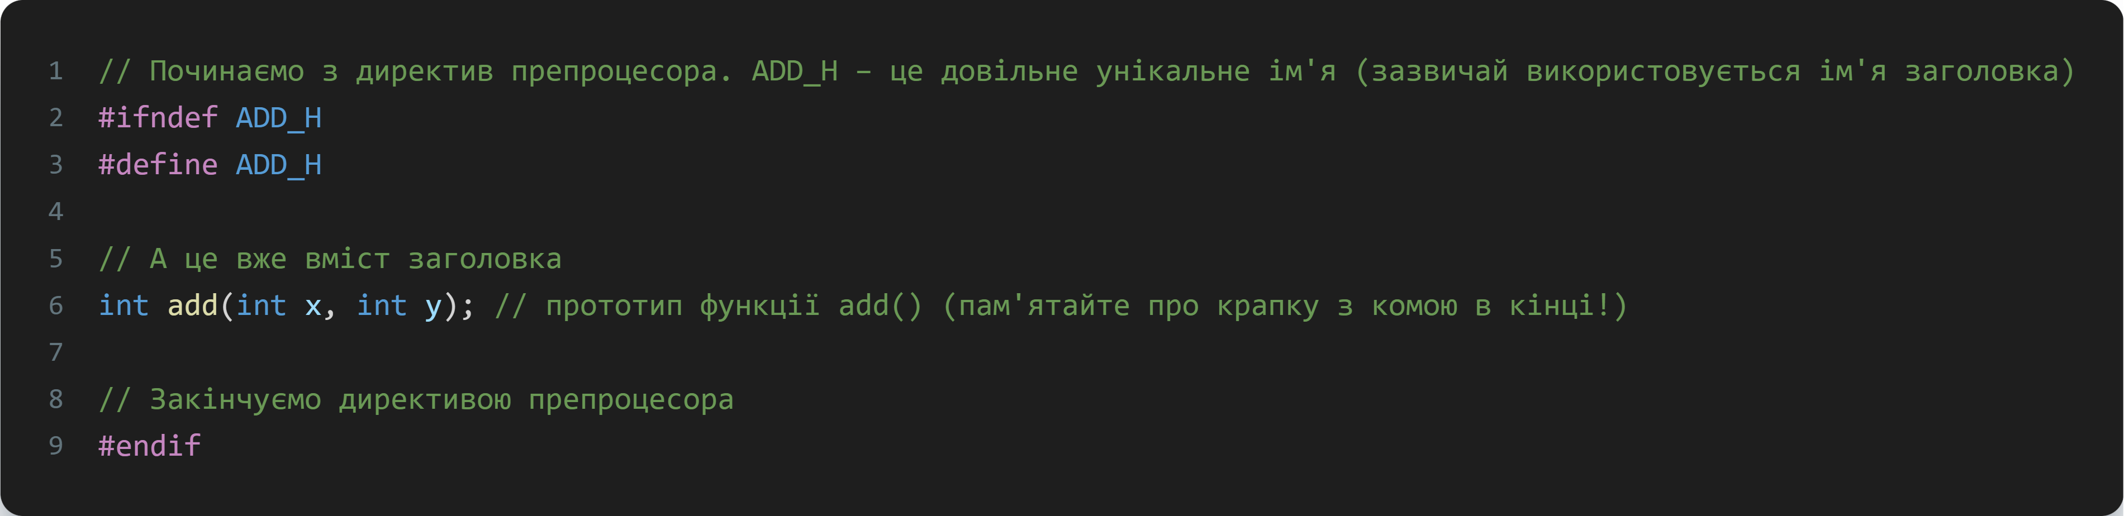
Пишемо свої власні заголовкові файли
Написати свій власний заголовок не так вже й складно. Заголовкові файли складаються з двох частин:
Директиви препроцесора — зокрема, header guards, які запобігають викликам заголовка більше одного разу з одного і того ж файлу.
Вміст заголовкового файлу — набір оголошень.
Всі ваші заголовки (які ви написали самостійно) повинні мати розширення .h.

Slide 42
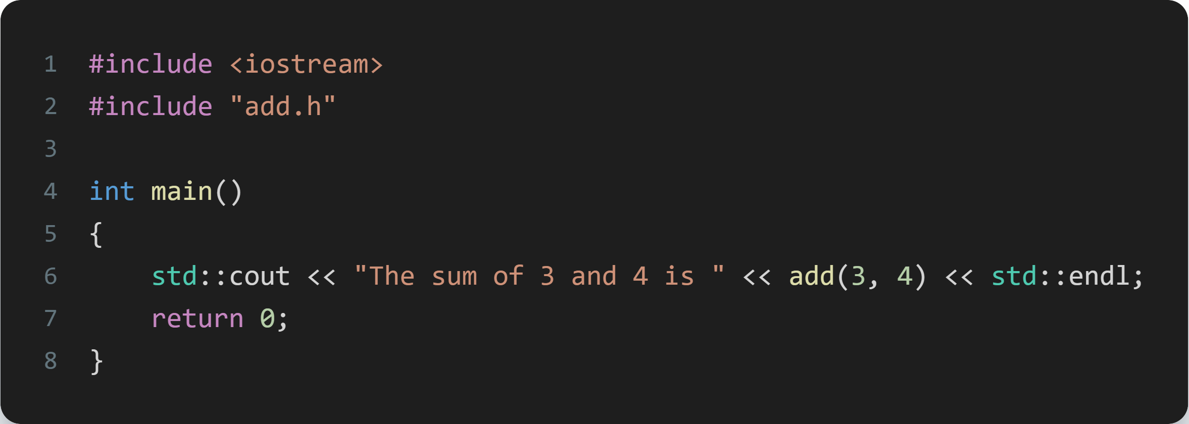
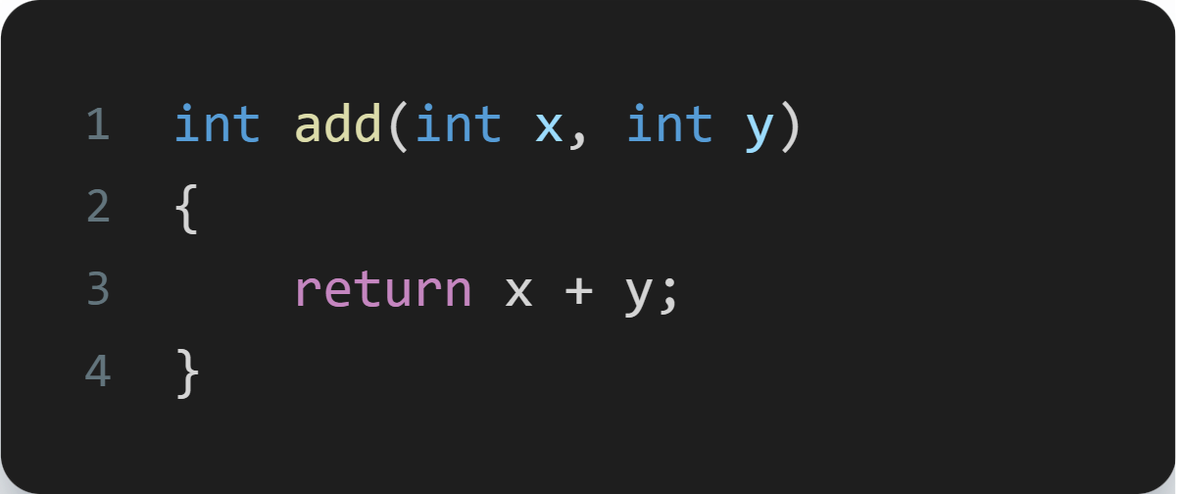
Пишемо свої власні заголовкові файли
Щоб використовувати цей файл в main.cpp, вам спочатку потрібно буде підключити його до проекту.
main.cpp, в якому ми підключаємо add.h:
add.cpp залишається без змін:

Slide 43
Пишемо свої власні заголовкові файли
Коли компілятор зустрічає #include "add.h", то він копіює весь вміст add.h в поточний файл. Таким чином, ми отримуємо попереднє оголошення функції add().
Примітка: При підключенні заголовкового файлу, весь його вміст вставляється відразу ж після рядка #include ....
Якщо ви отримали помилку від компілятора, що add.h не знайдено, то переконайтеся, що ім’я вашого файлу точно add.h. Цілком можливо, що ви могли зробити помилку, наприклад: просто add (без .h) або add.h.txt або add.hpp.
Якщо ви отримали помилку від лінкера, що функція аdd() не визначена, то переконайтеся, що ви коректно підключили add.cpp до вашого проекту (і до компіляції також)!

Slide 44
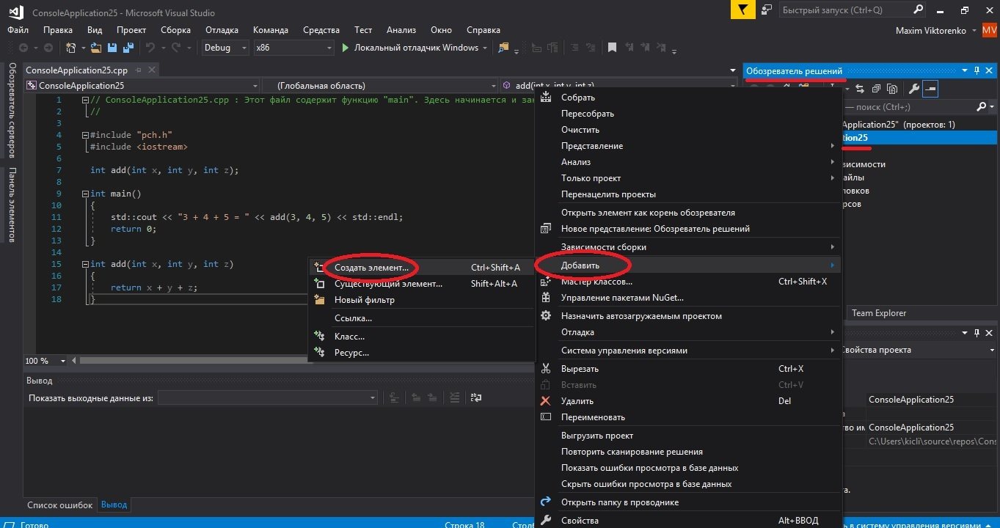
Багатофайлові програми
_

Slide 45
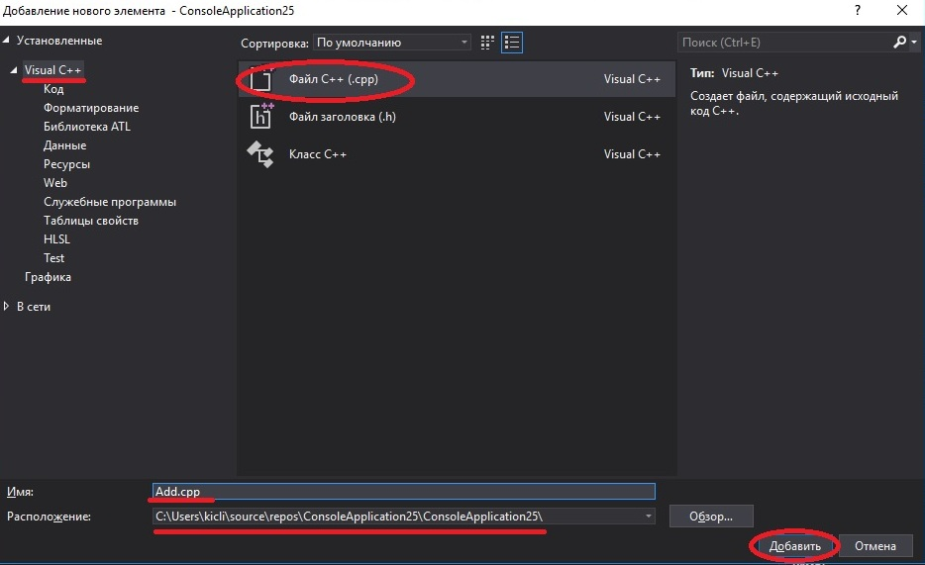
Багатофайлові програми
_

Slide 46
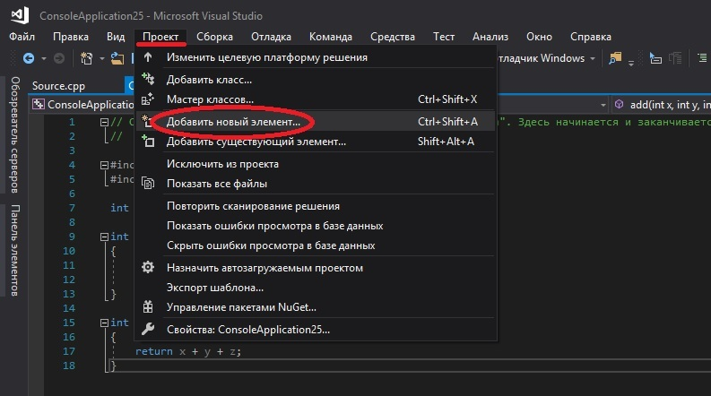
Багатофайлові програми
_

Slide 47
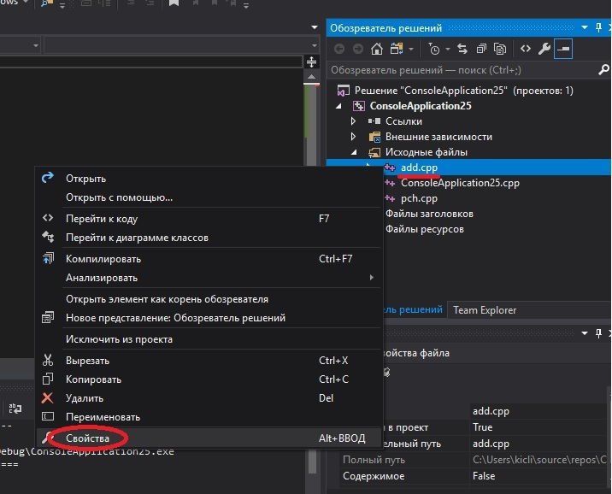
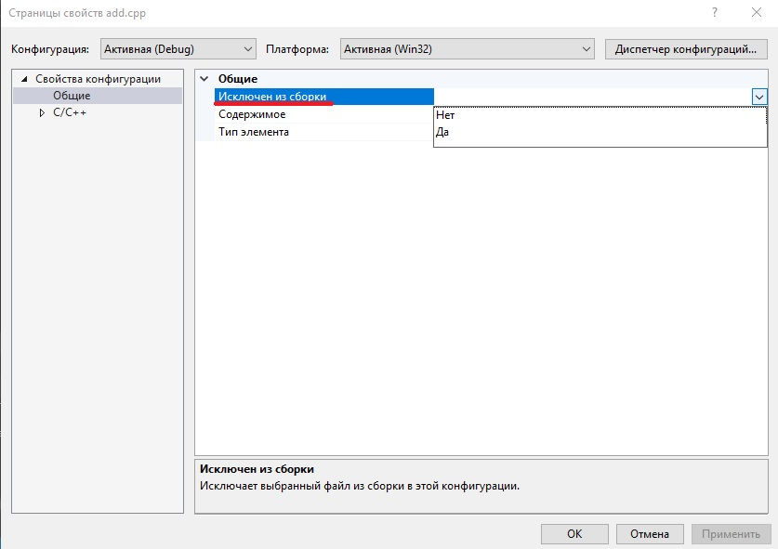
_
_

Slide 48
_
Не пишіть наступний рядок в main.cpp: #include "add.cpp"
Це призведе до того, що компілятор вставить весь вміст add.cpp безпосередньо в main.cpp замість того, щоб розглядати ці файли як окремі.

Slide 49
Кутові дужки (<>) vs. Подвійні лапки (“”)
Ви, напевно, хочете дізнатися, чому використовуються кутові дужки для iostream і подвійні лапки для add.h. Справа в тому, що, використовуючи кутові дужки, ми повідомляємо компілятор, що заголовковий файл, який підключається, написаний не нами (він є “системним”, тобто тим, який надається Стандартною бібліотекою С++), так що шукати цей заголовок слід в системних директоріях. Подвійні лапки повідомляють компілятор, що ми підключаємо наш власний заголовок, який ми написали самостійно, тому шукати його слід в поточній директорії нашого проекту. Якщо файлу там не виявиться, то компілятор почне перевіряти інші шляхи, у тому числі і системні директорії.
Правило: Використовуйте кутові дужки для підключення “системних” заголовкових файлів і подвійні лапки для всього іншого (ваших власних заголовків).
Варто відзначити, що одні заголовки можуть підключати інші заголовки. Проте я не рекомендую це робити.

Slide 50
Чому iostream пишеться без закінчення .h?
Cправа в тому, що є два окремих файла: iostream.h (заголовок) і просто iostream! Для пояснення потрібен короткий екскурс в історію.
Коли мова C++ тільки створювалася, всі файли бібліотеки Runtime мали закінчення .h. Оригінальні версії cout і cin оголошені в iostream.h. При стандартизації мови С++ комітетом ANSI, вирішили перенести всі функції з бібліотеки Runtime в простір імен std, щоб запобігти можливості виникнення конфліктів імен з ідентифікаторами користувачів (що, між іншим, є хорошою ідеєю!). Проте, виникла проблема: якщо всі функції перемістити в простір імен std, то старі програми переставали працювати!
Для забезпечення зворотної сумісності ввели новий набір заголовків з тими ж іменами, але без закінчення .h. Весь їх функціонал знаходиться в просторі імен std. Таким чином, старі програми з #include <iostream.h> не потрібно було переписувати, а нові програми вже могли використовувати #include <iostream>.

Slide 51
Чому iostream пишеться без закінчення .h?
Коли ви підключаєте заголовки зі Cтандартної бібліотеки C++, переконайтеся, що ви використовуєте версію без .h (якщо вона існує). В іншому випадку ви будете використовувати застарілу версію заголовкового файлу, який вже більше не підтримується.
Крім того, багато бібліотек, успадковані від мови Cі, які до сих пір використовуються в C++, також були продубльовані з додаванням префікса c (наприклад, stdlib.h став cstdlib). Функціонал цих бібліотек також був переміщений в простір імен std, щоб уникнути можливості виникнення конфліктів імен з користувацькими ідентифікаторами.
Правило: При підключенні заголовкових файлів зі Стандартної бібліотеки С++, використовуйте версію без “.h” (якщо вона існує). Користувацькі заголовки ж повинні мати закінчення “.h”.

Slide 52
Чи можна записувати визначення в заголовкових файлах?
Мова C++ не скаржитиметься, якщо ви це зробите, але так робити не прийнято.
Як вже було сказано вище, при підключенні заголовкового файлу, весь його вміст вставляється відразу ж після рядка #include. Це означає, що будь-які визначення, які є в заголовку, скопіюються в ваш файл.
Для невеликих проектів, це, ймовірно, не буде проблемою. Але для більш масштабних проектів це може збільшувати час компіляції (оскільки код повторно компілюватиметься) і розмір виконуваного файлу. Якщо внести зміни до визначень, які знаходяться в файлі .cpp, то перекомпілювати доведеться тільки цей файл. Якщо ж внести зміни до визначень, які записані в заголовку, то перекомпілювати доведеться кожен файл, який підключає цей заголовок, використовуючи директиву препроцесора #include. І ймовірність того, що через одну невелику правку вам доведеться перекомпілювати весь проект, різко зростає!
Іноді робляться винятки для простих функцій, які навряд чи зміняться (наприклад, де визначення складається всього лише з одного рядка).

Slide 53
Поради
Ось декілька порад щодо написання власних заголовкових файлів:
Завжди використовуйте директиви препроцесора.
Не визначайте змінні в заголовкових файлах, якщо це не константи. Заголовкові файли слід використовувати тільки для оголошень (прототипів, констант та структур).
Не визначайте функції в заголовкових файлах.
Кожен заголовок повинен виконувати свою певну роботу і бути якомога більш незалежним. Наприклад, ви можете помістити всі ваші оголошення, пов’язані з файлом А.cpp в файл A.h, а всі ваші оголошення, пов’язані з B.cpp — в файл B.h. Таким чином, якщо ви працюватимете тільки з А.cpp, то вам достатньо буде підключити тільки A.h і навпаки.
Використовуйте імена ваших робочих файлів в якості імен для ваших заголовків (наприклад, grades.h працює з grades.cpp).
Не підключайте одні заголовки з других заголовків.
Не підключайте файли .cpp, використовуючи директиву препроцесора #include.

Slide 54
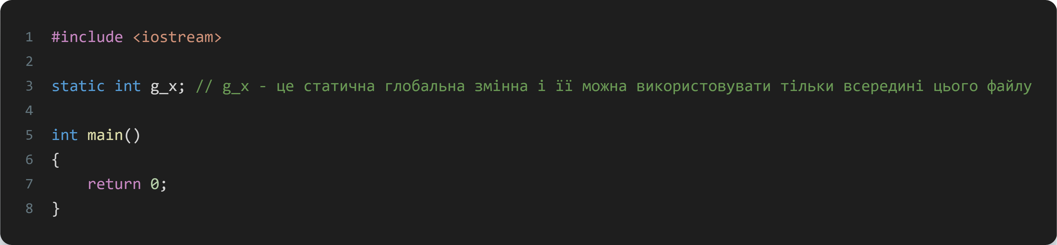
Ключові слова static і extern
Змінна, що має внутрішні зв’язки, називається внутрішньою змінною (або “статичною змінною”). Вона може використовуватися в будь-якому місці файлу, в якому визначена, але не відноситься до чого-небудь поза цим файлом.
Змінна, що має зовнішні зв’язки, називається зовнішньою змінною. Вона може використовуватися як в файлі, в якому визначена, так і в інших файлах.
Якщо ви хочете зробити глобальну змінну внутрішньою (яку можна використовувати тільки всередині одного файлу) — використовуйте ключове слово static:

Slide 55
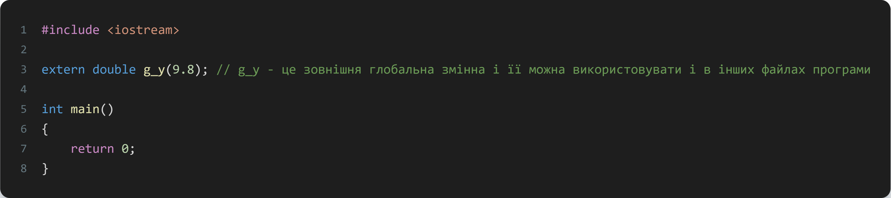
Ключові слова static і extern
Аналогічно, якщо ви хочете зробити глобальну змінну зовнішньою (яку можна використовувати в будь-якому файлі програми) — використовуйте ключове слово extern:
За замовчуванням, неконстантні змінні, оголошені поза блоком, вважаються зовнішніми. Однак константні змінні, оголошені поза блоком, вважаються внутрішніми.

Slide 56
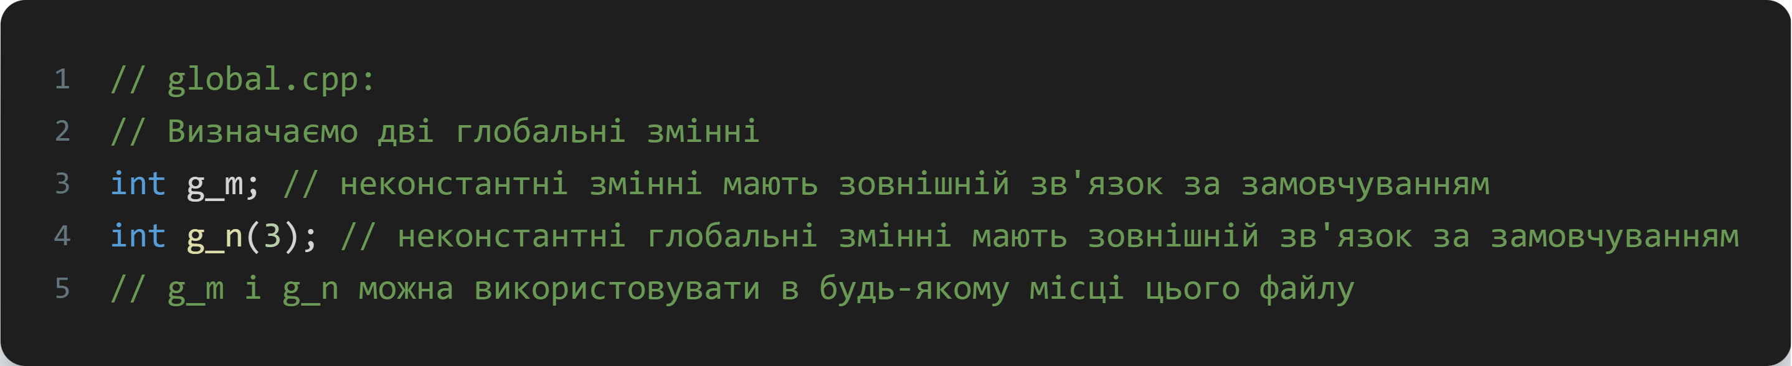
Ключові слова static і extern
Щоб використовувати зовнішню глобальну змінну, яка була оголошена в іншому файлі, потрібно записати попереднє оголошення змінної з використанням ключового слова extern (без значення для ініціалізації). Наприклад:

Slide 57
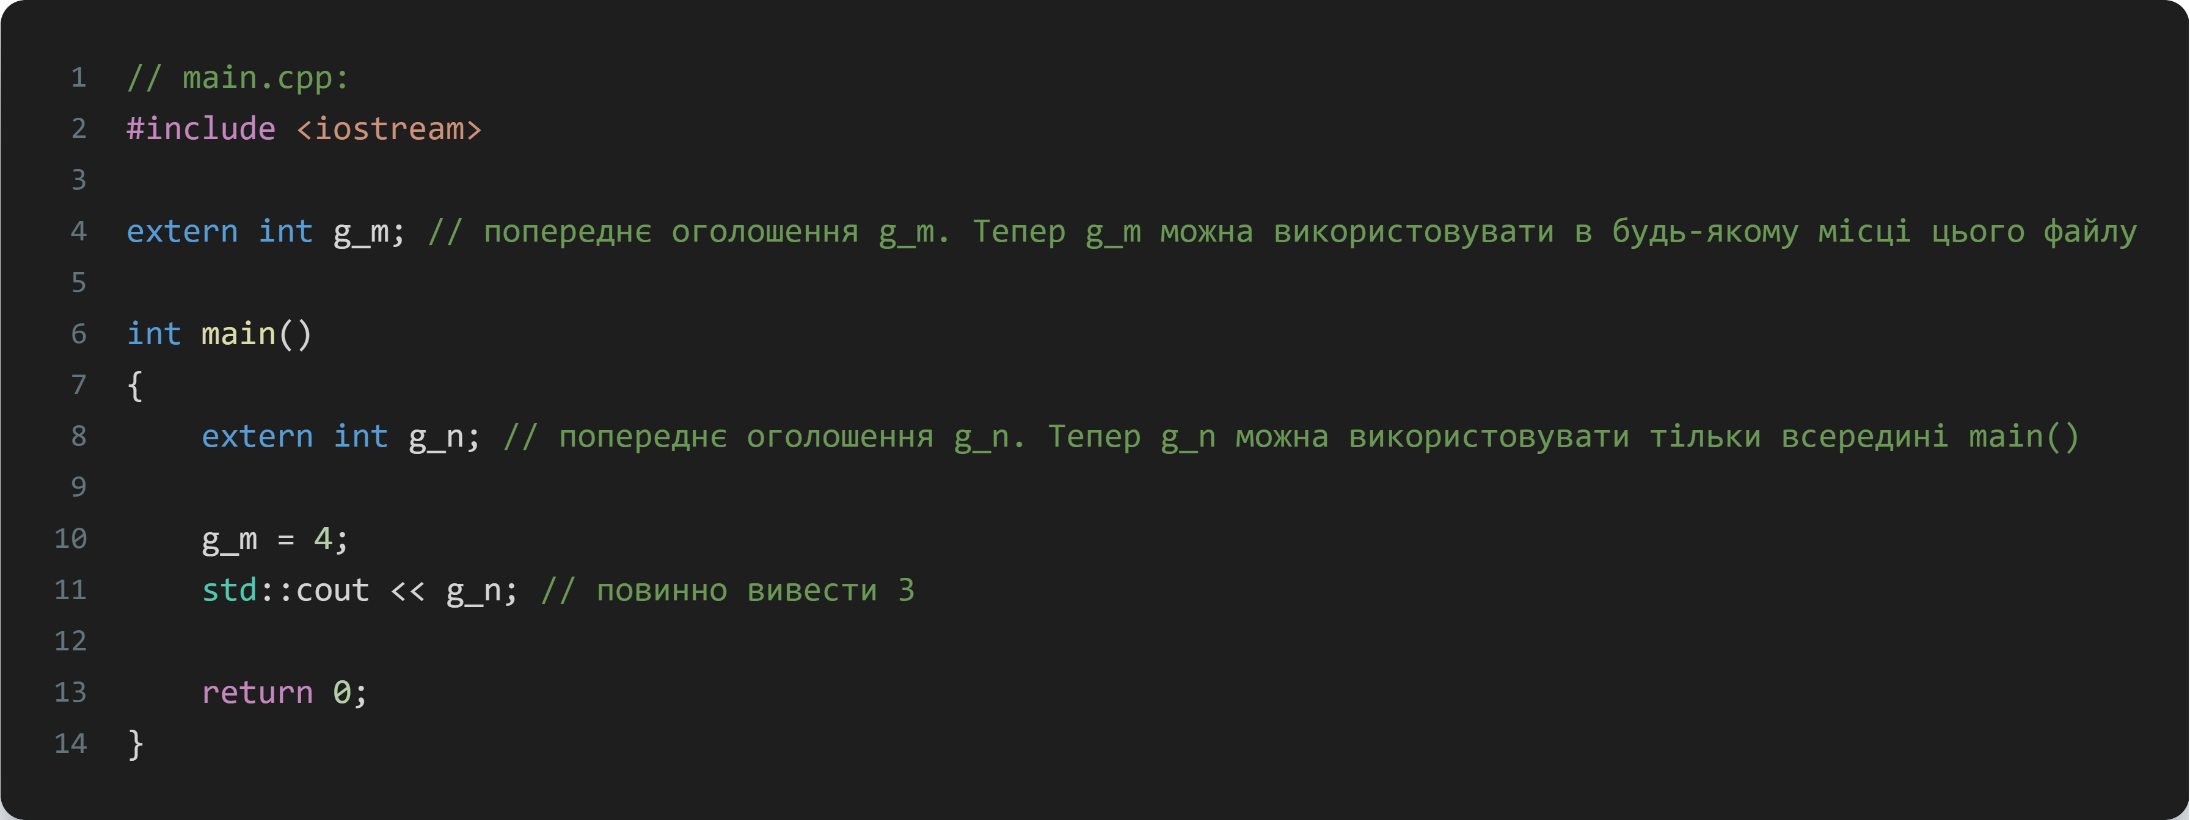
_
_

Slide 58
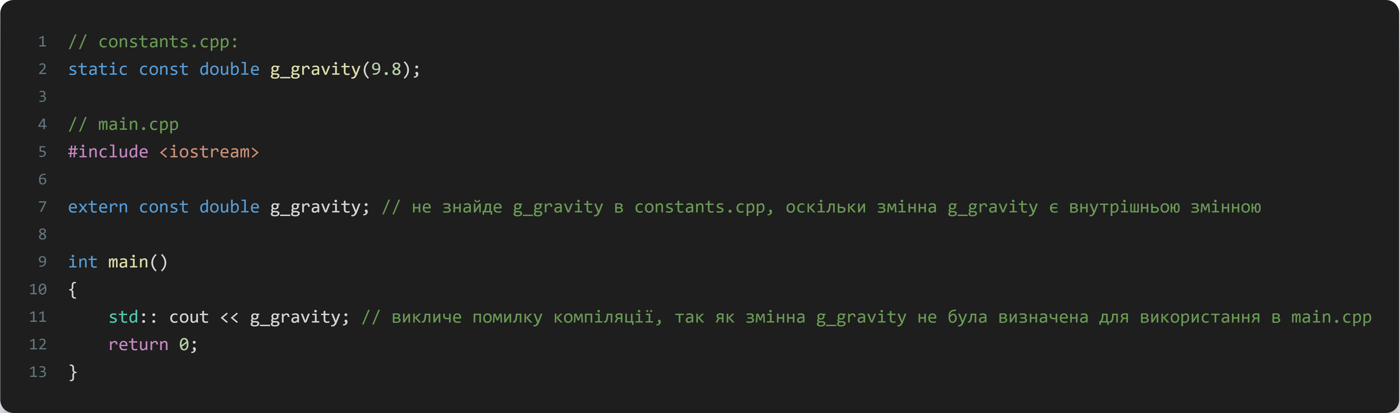
_
Якщо попереднє оголошення знаходиться поза блоком, то воно застосовується до всього файлу. Якщо ж всередині блоку, то воно застосовується тільки до нього.
Якщо змінна оголошена за допомогою ключового слова static, то отримати доступ до неї за допомогою попереднього оголошення не вийде, наприклад:

Slide 59
_
Зверніть увагу, якщо ви хочете оголосити неініціалізовану неконстантну глобальну змінну, то не використовуйте ключове слово extern, інакше C++ буде думати, що ви намагаєтеся записати попереднє оголошення.

Slide 60
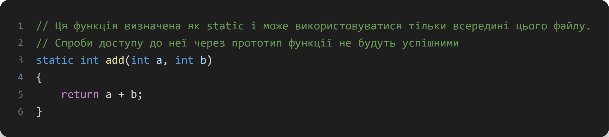
Зв’язки функцій
Функції мають такі ж властивості зв’язку, що і змінні. За замовчуванням вони мають зовнішній зв’язок, який можна змінити на внутрішній за допомогою ключового слова static:
Попередні оголошення функцій (прототипи) не потребують ключового слова extern. Компілятор може визначити сам (по тілу функції): визначаєте ви функцію чи пишете її прототип.

Slide 61
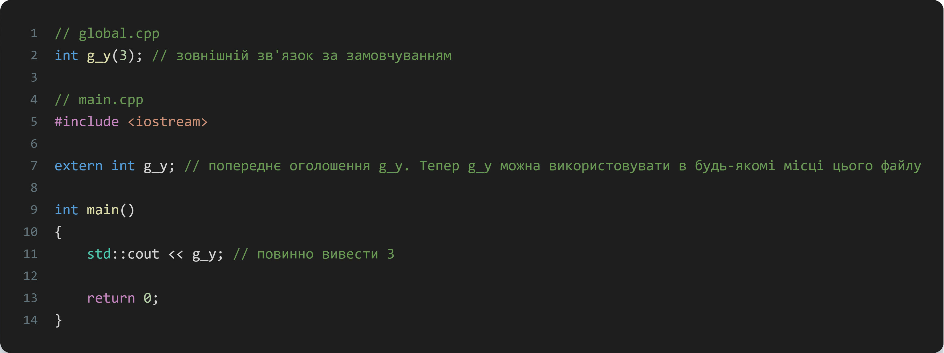
Файлова область видимості vs. Глобальна область видимості
Терміни “файлова область видимості” і “глобальна область видимості”, як правило, викликають подив, і це частково пояснюється їх неофіційним використанням. У теорії, в мові C++ всі глобальні змінні мають файлову область видимості. Однак по факту, термін “файлова область видимості” частіше застосовується до внутрішніх глобальних змінних, а “глобальна область видимості” до зовнішніх глобальних змінних.

Slide 62
Файлова область видимості vs. Глобальна область видимості
Змінна g_y має файлову область видимості всередині global.cpp. Доступ до цієї змінної поза файлом global.cpp відсутній. Зверніть увагу, хоч ця змінна і використовується в main.cpp, сам main.cpp не бачить її, він бачить тільки попереднє оголошення g_y (яке також має файлову область видимості). Лінкер відповідає за зв’язування визначення g_y в global.cpp з використанням g_y в main.cpp.

Slide 63
Висновки
Підсумуємо вищесказане:
Глобальні змінні мають глобальну область видимості і можуть використовуватися в будь-якому місці програми. Подібно до функцій, ви повинні використовувати попередні оголошення (з ключовим словом extern), щоб використовувати глобальну змінну, визначену в іншому файлі.
За замовчуванням, глобальні неконстантні змінні мають зовнішній зв’язок. Ви можете використати ключове слово static, щоб зробити їх внутрішніми.
За замовчуванням, глобальні константні змінні мають внутрішній зв’язок. Ви можете використати ключове слово extern, щоб зробити їх зовнішніми.
Використовуйте префікс g_ для ідентифікації ваших неконстантних глобальних змінних.

Slide 64
Велике завдання:
При розробці гри ми вирішили, що в ній повинні бути монстри, тому що всім подобається битися з монстрами. Оголосіть структуру, яка представляє вашого монстра. Монстр може бути різним: ogre, goblin, skeleton, orc і troll. Якщо ваш компілятор підтримує C++11, то використовуйте класи enum, якщо ні — використовуйте звичайні перерахування.
Кожен монстр повинен мати ім’я (використовуйте std::string) і кількість здоров’я, яке відображає, скільки шкоди він може отримати, перш ніж помре. Напишіть функцію printMonster(), яка виведе всі члени структури. Оголосіть монстрів типу goblin і orc, ініціалізуйте їх, використовуючи список ініціалізаторів, і передайте в функцію printMonster().
Приклад результату виконання програми:
This Goblin is named John and has 170 health.
This Orc is named James and has 35 health.

Slide 65
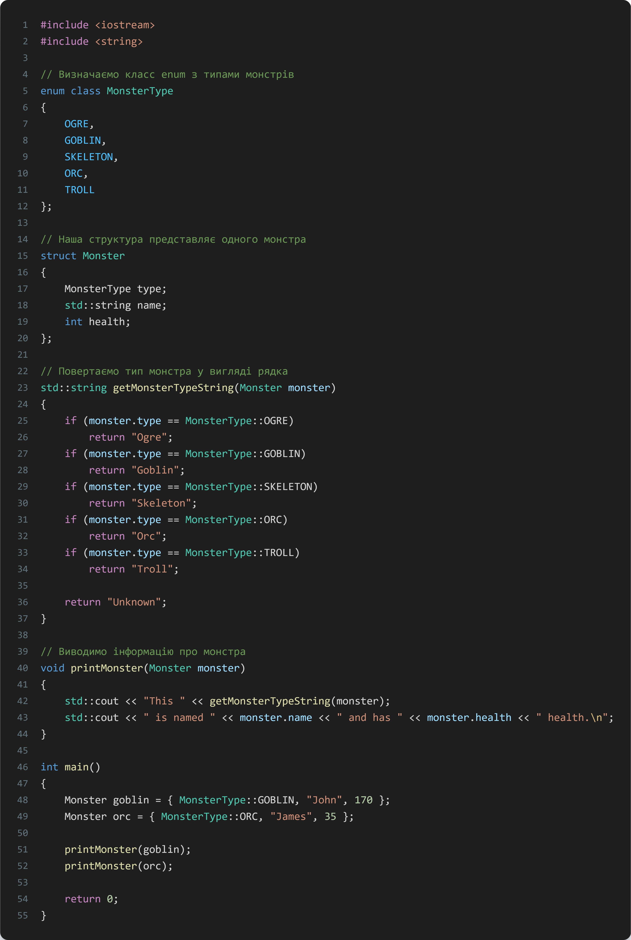
_
_

Slide 66
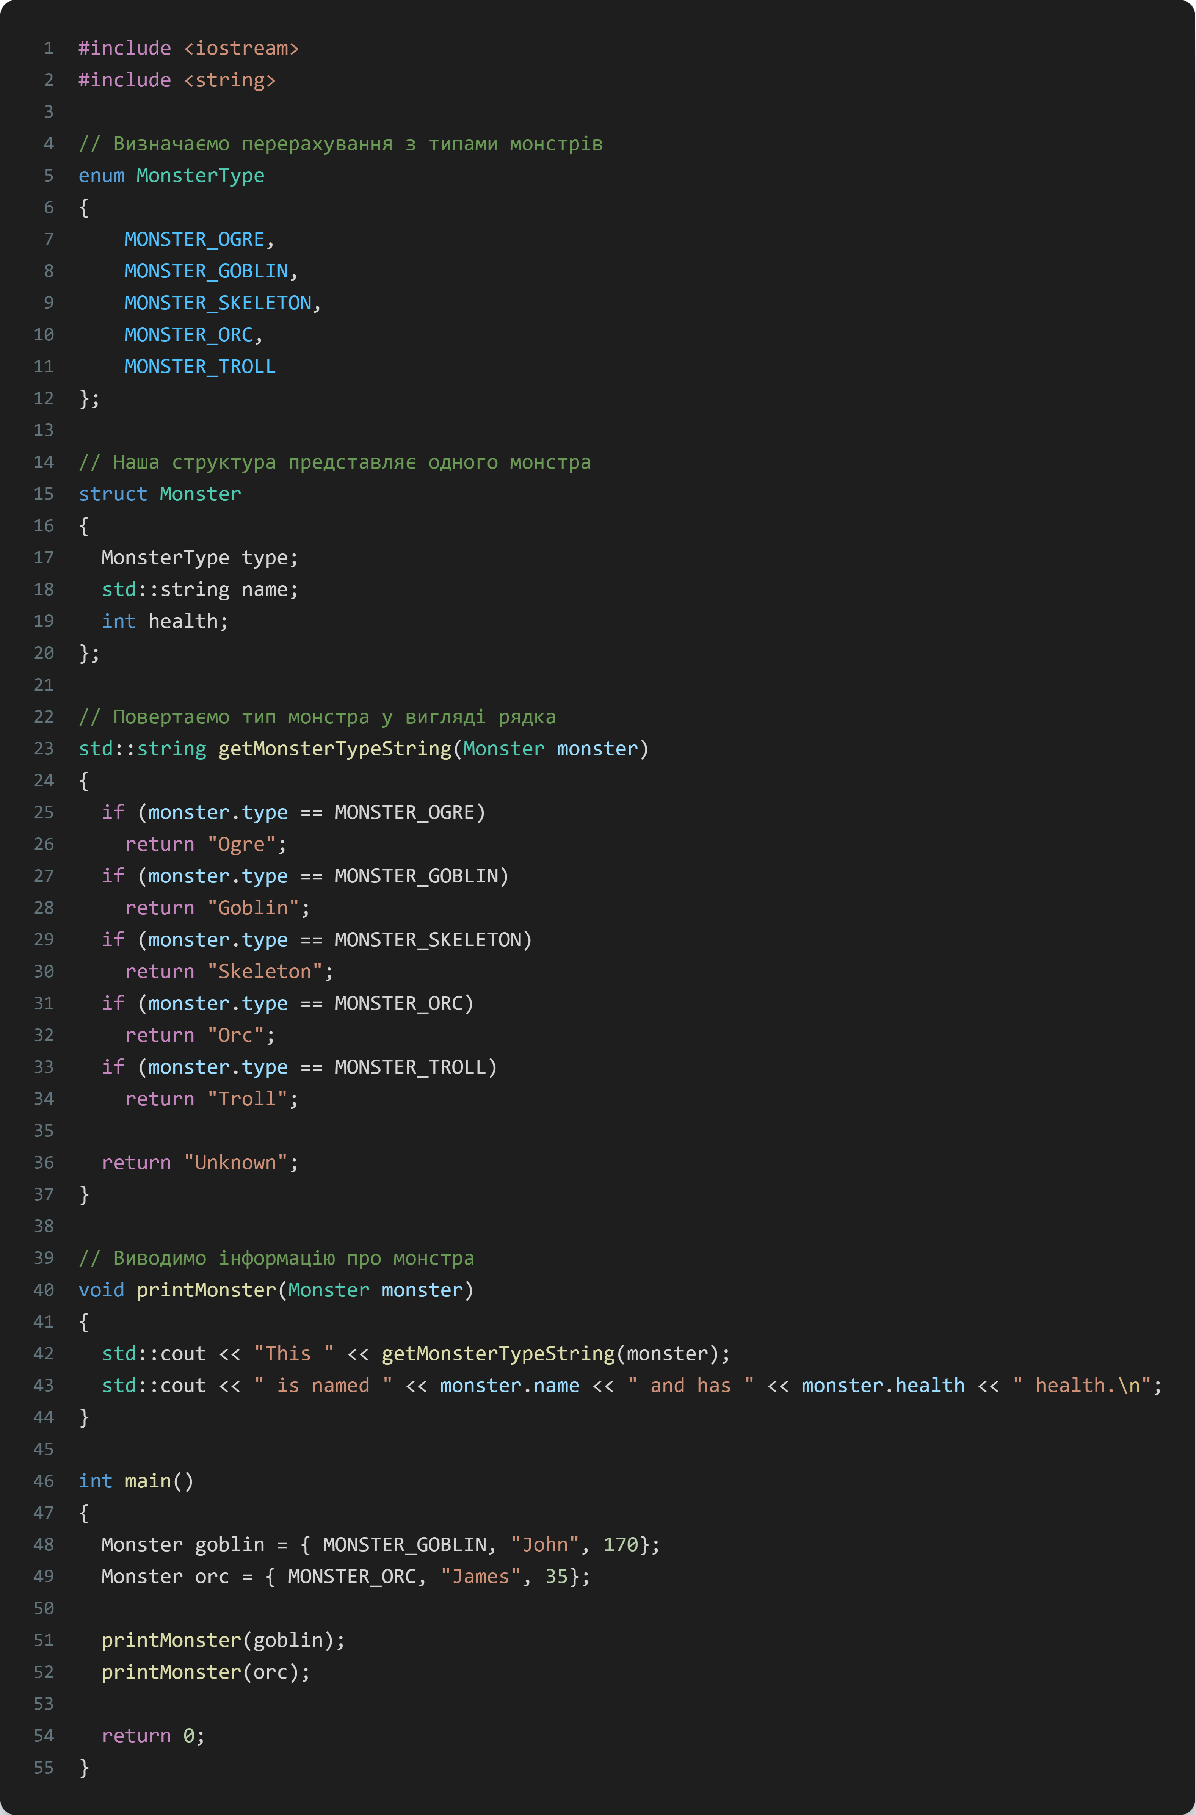
_
_

Slide 67
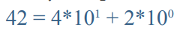
Короткі відомості з курсу двійкової арифметики
У повсякденні ми працюємо з десятковою системою числення. Тобто будь-яке число ми можемо уявити за допомогою цифр 0, 1, 2, 3, 4, 5, 6, 7, 8, 9.
Залежно від того, де в числі стоїть цифра, вона може означати різне: якщо ця цифра остання, то вона розташована в розряді одиниць, передостання — розряд десятків, ще лівіше — розряд сотень і так далі. Така систем числення, у якій «сенс» цифри залежить від її позиції в числі, називається позиційною системою числення.
По суті, будь-яке число можна розписати у вигляді суми цифр, кожна з яких помножена на десять у певному степені (позиції числа). У разі одиниць, цей степінь — нульовий.
Розглянемо спочатку на прикладі двозначного числа. 42 = 4*101 + 2*100 . Через те, що нумерація позицій починається з нуля (справа наліво), то цифра 2 множиться на десять у нульовому степені (позиція цифри 2 в числі 42 дорівнює нулю), а цифра 4 — на десять у першому степені (позиція цифри 4 — це одиниця).

Slide 68
Короткі відомості з курсу двійкової арифметики
Розглянемо наступний приклад із чотиризначним числом 1231. Починаємо аналіз числа справа наліво: позиція найправішої одиниці — нуль, позиція трійки — один, позиція двійки — два, позиція найлівішої в числі одиниці — три. Разом отримуємо такий результат:
Число, на степінь якого множаться цифри, називається базою (основою) системи числення. Для десяткової системи базою, що логічно, є десятка. Ми з вами давно вже знаємо про те, що комп'ютер може розрізнити тільки нульовий і одиничний стан біта, і працює комп'ютер у системі числення з основою 2 або у двійковій системі.

Slide 69


Короткі відомості з курсу двійкової арифметики
Ми з вами давно вже знаємо про те, що комп'ютер може розрізнити тільки нульовий і одиничний стан біта, і працює комп'ютер у системі числення з основою 2 або у двійковій системі.
Примітка: біт отримав свою назву від англ. Binary digit (двійкова цифра).
Отже, для подання числа двійкової системи в десятковій системі числення потрібно кожну цифру числа, починаючи з найправішої, помножити на базу системи числення (два) у степені, що відповідає її розряду. Потім складаємо всі отримані в такий спосіб числа.
Давайте визначимо десятковий аналог двійкового числа 101:
Найправіше число =
Наступне число =
Третє справа число =

Slide 70

Короткі відомості з курсу двійкової арифметики
Тепер визначимо десятковий аналог двійкового числа 101101:

Slide 71

_
Так само як коми (або пробіли) використовуються для покращення читабельності великих десяткових чисел (наприклад, 1,427,435), двійкові числа пишуться групами — в кожній по 4 цифри (наприклад, 1101 0101).

Slide 72

Конвертація чисел з двійкової системи числення в десяткову
У прикладах, наведених нижче, ми працюємо з цілочисельними значеннями unsigned.
Розглянемо 8-бітне (1-байтове) двійкове число: 0101 1110. Воно означає
(0 * 128) + (1 * 64) + (0 * 32) + (1 * 16) + (1 * 8) + (1 * 4) + (1 * 2) + (0 * 1)
Якщо підсумувати, то отримаємо десяткове 64 + 16 + 8 + 4 + 2 = 94.
Ось той же процес, але в таблиці. Ми множимо кожну двійкову цифру на її значення, яке визначається її місцезнаходженням. Конвертуємо двійкове 0101 1110 в десяткову систему:

Slide 73

Конвертація чисел з двійкової системи числення в десяткову
А тепер конвертуємо двійкове 1001 0111 в десяткову систему:
1001 0111 (двійкове) = 151 (десяткове)
Таким способом можна легко конвертувати і 16-бітні, і 32-бітні двійкові числа, просто додаючи стовпчики. Зверніть увагу, найпростіше починати відлік справа наліво, множачи на 2 кожне наступне значення.

Slide 74

Конвертація чисел з десяткової системи числення в двійкову
Одним з алгоритмів переведення десяткового числа у двійкове є ділення націло на два з подальшим «збором» двійкового числа із залишків. Переведемо в такий спосіб число 14 у двійкове подання.
Збирати залишки треба з кінця, тобто з останнього ділення. Отримуємо 1110.

Slide 75

Конвертація чисел з десяткової системи числення в двійкову
Виконаємо те ж саме для числа 77:
77 / 2 = 38, залишок 1;
38 / 2 = 19, залишок 0;
19 / 2 = 9, залишок 1;
9 / 2 = 4, залишок 1;
4 / 2 = 2, залишок 0;
2 / 2 = 1, залишок 0;
1 / 2 = 0, залишок 1.
Збираємо залишки разом, починаючи з кінця: 1001101.
Перевіримо, виконавши зворотне переведення

Slide 76


Конвертація чисел з десяткової системи числення в двійкову
Ми маємо десяткове число 57. Щоб перевести його у двійкову систему, потрібно визначити, який максимальний степінь двійки не перевищує це число.

Slide 77
Конвертація чисел з десяткової системи числення в двійкову
Перший спосіб конвертації чисел з десяткової системи числення в двійкову полягає в безперервному діленні числа на 2 і записуванні остачі. Якщо залишок (r від англ. “remainder”) є, то пишемо 1, якщо немає, то пишемо 0. Потім, читаючи залишки знизу вгору, ми отримаємо готове двійкове число.

Slide 78
Конвертація чисел з десяткової системи числення в двійкову
Наприклад, конвертуємо десяткове число 148 в двійкову систему числення:
148 / 2 = 74 r0
74 / 2 = 37 r0
37 / 2 = 18 r1
18 / 2 = 9 r0
9 / 2 = 4 r1
4 / 2 = 2 r0
2 / 2 = 1 r0
1 / 2 = 0 r1
Записуємо залишки знизу вгору: 1001 0100.
148 (десяткове) = 1001 0100 (двійкове)
Ви можете перевірити цю відповідь шляхом конвертації двійкового числа назад в десяткову систему:
(1 * 128) + (0 * 64) + (0 * 32) + (1 * 16) + (0 * 8) + (1 * 4) + (0 * 2) + (0 * 1) = 148

Slide 79
Спосіб №2: Конвертація чисел з десяткової системи числення в двійкову
Цей спосіб добре підходить для невеликих двійкових чисел. Розглянемо десяткове 148 ще раз. Яке найбільше число, помножене на 2 (з ряду 1, 2, 4, 8, 16, 32, 64, 128, 256 і т.д.), менше 148? Відповідь: 128.
148 >= 128? Так, тому 128-й біт дорівнює 1. 148 − 128 = 20
20 >= 64? Ні, тому 64-й біт дорівнює 0.
20 >= 32? Ні, тому 32-й біт дорівнює 0.
20 >= 16? Так, тому 16-й біт дорівнює 1. 20 − 16 = 4
4 >= 8? Ні, тому 8-й біт дорівнює 0.
4 >= 4? Так, тому 4-й біт дорівнює 1. 4 − 4 = 0, що означає, що всі інші біти дорівнюють 0.
148 = (1 * 128) + (0 * 64) + (0 * 32) + (1 * 16) + (0 * 8) + (1 * 4) + (0 * 2) + (0 * 1) = 1001 0100

Slide 80

_
_

Slide 81

Додавання
Комп'ютер виконує арифметичні дії тільки у двійковому форматі. Тому необхідно знати правила додавання у двійковій системі числення.
Додати числа 65 і 42, представлені у двійковій системі числення. У десятковій системі числення все відбувається досить просто: 65 + 42 = 107. Для додавання цих чисел у двійковій системі числення потрібно спочатку перевести їх у цю систему. Нехай для зберігання числа нам доступні 8 бітів. Для цього можна скористатися будь-яким з описаних вище способів.
Отже, 65 = 0100 0001.
Зверніть увагу на те, що ведучий нуль у двійковому поданні числа доданий для доповнення двійкового подання до восьми бітів
Аналогічно: 42 = 0010 1010.

Slide 82


Додавання
Можете перевірити ще раз і переконатися, що 01101011 = 107:

Slide 83

Додавання двійкових чисел
У деяких випадках (один з них ми розглянемо нижче) вам може знадобитися виконати операцію додавання двох двійкових чисел. Хоча спочатку це може здатися трохи дивним, але ви швидко до цього звикнете.
Розглянемо додавання наступних двох невеликих двійкових чисел:
0110 (6 в десятковій системі) +
0111 (7 в десятковій системі)
По-перше, числа потрібно записати в стовпчик (як показано вище). Потім справа наліво і зверху вниз ми додаємо кожен стовпець з цифрами, наче це десяткові числа. Оскільки в бінарній системі є тільки два числа: 0 і 1, то всього є 4 можливих результати:

Slide 84
Додавання двійкових чисел
Почнемо з першої колонки (стовпця):
0110 (6 в десятковій системі) +
0111 (7 в десятковій системі)
----
1
0 + 1 = 1. Легко.
Друга колонка:
1
0110 (6 в десятковій системі) +
0111 (7 в десятковій системі)
----
01
1 + 1 = 0, і 1 залишається в пам’яті до наступної колонки.

Slide 85
Додавання двійкових чисел
Третя колонка:
11
0110 (6 в десятковій системі) +
0111 (7 в десятковій системі)
----
101
А ось тут вже трохи складніше. Зазвичай 1 + 1 = 0 і залишається одиниця, яку ми переносимо в наступну колонку. Проте у нас вже є 1 з попереднього стовпчика і нам потрібно додати ще 1. Що робити? А ось що: 1 залишається, а ще 1 ми переносимо далі.

Slide 86
Додавання двійкових чисел
Остання колонка:
11
0110 (6 в десятковій системі) +
0111 (7 в десятковій системі)
----
1101
0 + 0 = 0, але так як є ще 1, то результат: 1101.
13 (десяткове) = 1101 (двійкове)

Slide 87

Додавання двійкових чисел
Ви запитаєте: “А як додати десяткову одиницю до будь-якого іншого двійкового числа (наприклад, до 1011 0011)?”. Так само, як ми це робили вище, тільки числом знизу є двійкова одиниця, наприклад:

Slide 88
Числа signed і метод “two’s complement”
У прикладах, наведених вище, ми працювали тільки з цілими числами unsigned, які можуть бути тільки додатними. Зараз же ми розглянемо те, як працювати з числами signed, які можуть бути як додатними, так і від’ємними.
З цілими числами signed використовується метод “two’s complement”. Він означає, що найлівіший (найголовніший) біт використовується в якості знакового біта.
Якщо значенням знакового біта є 0, то число додатне, якщо 1 — число від’ємне.
Додатні числа signed зберігаються так само, як і додатні числа unsigned (з 0 в якості знакового біта). А ось від’ємні числа signed зберігаються у вигляді зворотних додатних чисел + 1.

Slide 89
Числа signed і метод “two’s complement”
Виконаємо конвертацію -5 з десяткової системи числення в двійкову, використовуючи метод “two’s complement”:
1. Спочатку з'ясовуємо двійкове представлення 5: 0000 0101
2. Потім інвертуємо всі біти (конвертуємо в протилежні): 1111 1010
3. Після цього додаємо до числа одиницю: 1111 1011
Конвертація -76 з десяткової системи числення в двійкову:
1. Представлення додатного числа 76: 0100 1100
2. Інвертуємо всі біти: 1011 0011
3. Додаємо до числа одиницю: 1011 0100

Slide 90
Числа signed і метод “two’s complement”
Чому ми додаємо одиницю? Розглянемо це на прикладі 0 (нуля). Якщо протилежністю від’ємного числа є його додатна форма, то 0 має два представлення
0000 0000 (додатний нуль) і 1111 1111 (від’ємний нуль).
При додаванні одиниці в 1111 1111 відбудеться переповнення, і значення зміниться на 0000 0000. Додавання одиниці запобігає 0 від наявності двох представлень і спрощує внутрішню логіку, необхідну для виконання арифметичних обчислень з від’ємними числами.

Slide 91
Числа signed і метод “two’s complement”
Перед тим, як конвертувати двійкове число (використовуючи метод “two’s complement”) назад в десяткову систему числення, потрібно спочатку подивитися на знаковий біт. Якщо ним є 0, то сміливо використовуйте вищенаведені способи для цілих чисел unsigned. Якщо ж знаковим бітом є 1, то тоді потрібно інвертувати всі біти, потім додати одиницю, потім конвертувати в десяткову систему, і вже після цього змінювати знак десяткового числа на від’ємний (бо знаковий біт спочатку був від’ємним).
Наприклад, виконаємо конвертацію двійкового 1001 1110 (використовуючи метод “two’s complement”) в десяткову систему числення:
Маємо: 1001 1110
Інвертуємо біти: 0110 0001
Додаємо одиницю: 0110 0010
Конвертуємо в десяткову систему числення: (0 * 128) + (1 * 64) + (1 * 32) + (0 * 16) + (0 * 8) + (0 * 4) + (1 * 2) + (0 * 1 ) = 64 + 32 + 2 = 98
Оскільки вихідний знаковий біт був від’ємним, то результатом є -98.

Slide 92
Віднімання
Для виконання операції віднімання останнє замінюється додаванням, а як другий доданок береться протилежне число.
Наприклад, нехай треба виконати віднімання: 65 – 42.
Замінимо його додаванням: 65 + (-42).
Але як отримати відповідне від'ємне двійкове число, запитаєте ви? Це питання ми зараз і розглянемо.
Усі представлені вище двійкові числа мають додатні значення, що позначається нульовим значенням найлівішого (найстаршого) розряду. Від'ємні двійкові числа містять одиничний біт у старшому розряді.

Slide 93

Віднімання
Для отримання від'ємного двійкового числа можна використовувати такий алгоритм:
1. Взяти відповідне додатне число й інвертувати його біти (1 замінити на 0 і навпаки);
2. До отриманого числа додати 1. Приклад використання розглянутого алгоритму.
Приклад 1
Отримати двійкове подання числа -65.
Переводимо спочатку число 65 у двійкову систему.
Із прикладу вище, 65 = 01000001.
Інвертуємо кожен розряд: 10111110.
Додаємо до молодшого розряду одиницю:

Slide 94

Віднімання
Переконаємося в правильності подання. Сума +65 і -65 має скласти нуль:
Усі вісім бітів мають нульове значення. Поки що будемо вважати, що отримана одиниця, перенесена вліво, є втраченою. Це правило дає змогу виконувати віднімання чисел у двійковій системі числення: Віднімання замінюється додаванням і як другий доданок береться від'ємне число.

Slide 95

Віднімання
Приклад 2
Відняти від 65 число 42.
Двійкове подання для 42 — це 00101010, для -42 двійкове подання буде таким: 11010110:

Slide 96

Віднімання
Приклад 3
Яке значення необхідно додати до двійкового числа 00000001, щоб отримати число 00000000?
У термінах десяткового числення відповіддю буде число -1. Для двійкового числення це число 11111111:

Slide 97
Чому так важливий тип даних?
Розглянемо двійкове число 1011 0100. Що це за число в десятковій системі числення? Ви, напевно, подумаєте, що це 180, і, якби це було стандартне двійкове число unsigned, то ви були б праві. Однак, якщо тут використовується метод “two’s complement”, то результат буде інший: -76. Також значення може бути іншим, якщо воно закодовано якимось третім способом.
Так як же мова C++ розуміє в яке число конвертувати 1011 0100: в 180 чи в -76?
Коли ви вказуєте тип даних змінної, компілятор і процесор піклуються про деталі кодування цього значення в відповідну послідовність біт певного типу даних. Коли ви просите ваше значення назад, то воно “відновлюється” з відповідної послідовності біт в пам’яті

Slide 98
Чому так важливий тип даних?
Тип змінної використовується для конвертації двійкового представлення числа назад в очікувану форму. Так що, якщо ви вказали цілочисельний тип даних unsigned, то компілятор знає, що 1011 0100 — це стандартне двійкове число, а його представленням в десятковій системі числення є 180. Якщо ж типом змінної є цілочисельний тип signed, то компілятор знає, що 1011 0100 закодований за допомогою методу “two’s complement” і його представленням в десятковій системі числення є число -76.

Slide 99
_
Завдання №1: Конвертуйте двійкове число 0100 1101 в десяткову систему числення.
Завдання №2: Конвертуйте десяткове число 93 в 8-бітне двійкове число unsigned.
Завдання №3: Конвертуйте десяткове число -93 в 8-бітне двійкове число signed (використовуючи метод “two’s complement”).
Завдання №4: Конвертуйте двійкове число 1010 0010 в десяткове число unsigned.
Завдання №5: Конвертуйте двійкове число 1010 0010 в десяткове число signed (використовуючи метод “two’s complement”).
Завдання №6: Напишіть програму, яка просить користувача ввести число від 0 до 255. Виведіть його як 8-бітне двійкове число (в парах по 4 цифри). Не використовуйте побітові оператори.

Slide 100

_
_

Slide 101

_
_

Slide 102


_
_

Slide 103

_
_

Slide 104

_
_

Slide 105
Шістнадцяткова система числення
Шістнадцяткова система числення, як випливає з назви, має у своїй основі число 16. Чому так? Справа в тому, що одиниця інформації в інформатиці — це біт. Вісім бітів утворюють байт. Також в інформаційному середовищі є таке поняття, як машинне слово — це мінімальна одиниця даних, що являє собою шістнадцять бітів, тобто два байти. Вважається, що машинне слово — це мінімальна величина розрядності регістрів процесора, за якої можна працювати з комп'ютером.
Отже, як ми знаємо, комп'ютер працює на двійковому коді, тобто використовує двійкову систему числення. Однак можна помітити, що в ній буває досить багато розрядів, особливо при переведенні великих чисел.
Шістнадцяткова система числення використовує 16 цифр: 0, 1, 2, 3, 4, 5, 6, 7, 8, 9, A, B, C, D, E, F.
Шістнадцяткове число є компактним і легким для читання. Його легко перетворити на двійкове й навпаки. Кожен розряд шістнадцяткового числа — це тетрада (чотири розряди). Кожну тетраду легко перетворити на двійкове число й навпаки.

Slide 106

Шістнадцяткова система числення
При переведенні двійкового числа в шістнадцяткове перше розбивається на групи по чотири розряди, починаючи з кінця. У разі, якщо кількість розрядів не кратна чотирьом, перша четвірка дописується нулями попереду. Кожній четвірці відповідає однорозрядне число шістнадцяткової системи числення.

Slide 107


Шістнадцяткова система числення
У разі зворотного переведення шістнадцяткові цифри замінюються відповідними чотирирозрядними двійковими числами.
Переведення із шістнадцяткової системи числення в десяткову виконується аналогічно переведенню з двійкової та вісімковій. Тільки тут основою степеня є число 16, а цифри від A до F замінюються десятковими числами від 10 до 15.

Slide 108
Шістнадцяткова система числення
У двійковому поданні FF виглядатиме як восьмирозрядне число 11111111. Найменшим робочим осередком комп'ютерної пам'яті є байт, який складається з 8 бітів. Кожен біт може бути у двох станах: «ввімкнено» і «вимкнено». Одному з них зіставляють нуль, іншому — одиницю.
Отже, в одному байті можна зберегти будь-яке двійкове число в діапазоні від 00000000 до 11111111. У десятковому поданні це числа від 0 до 255. У шістнадцятковому — від 0 до FF. За допомогою шістнадцяткової системи числення зручно коротко, за допомогою двох цифр-знаків, записувати значення байтів. Наприклад, 0E або F5.

Slide 109


Шістнадцяткова система числення
Незважаючи на те, що 255 — це максимальне значення, яке можна зберегти в байті, станів у 8-бітного байта 256, тому що один із них відводиться під зберігання нуля. Кількість можливих станів осередку пам'яті обчислюється за формулою 2n , де n — кількість бітів, що його складають. У разі восьми бітів отримуємо: 28 = 256.
Розглянемо кілька простих прикладів шістнадцяткової арифметики. Слід пам'ятати, що після шістнадцяткового числа F іде шістнадцяткове 10, що дорівнює десятковому числу 16:

Slide 110

Шістнадцяткова система числення
Однак при додаванні великих чисел нам уже знадобиться таблиця правил додавання в шістнадцятковій системі.

Slide 111

_
_

Slide 112

Бітові операції
Мова C++ має низку операторів, які дають змогу виконувати операції над окремими розрядами (бітами). Вони носять назву бітові (або побітові) операції.
Навіщо потрібні бітові оператори?
Є низка ситуацій, коли максимально розумно використовувати кожен доступний біт, тобто необхідна максимальна оптимізація використовуваної пам'яті. Наприклад, програмні модулі наукових завдань, які використовують величезну кількість даних, ігри, де маніпуляції з бітами можуть бути використані для додаткової швидкості, вбудовані пристрої, що використовують технологію інтернету речей, або, наприклад, кавомашини, де пам'ять, як і раніше, обмежена.
У мові С++ є 6 побітових операторів:

Slide 113

Бітові операції
Примітка: у бітових операціях слід використовувати тільки цілочисельні типи даних unsigned, бо C++ не завжди гарантує коректну роботу побітових операторів із цілочисельними типами signed.

Slide 114

Побітовий зсув вліво (<<)
Зсуває розряди лівого операнда вліво на число позицій, вказане правим операндом. Позиції, що звільнюються, заповнюються нулями, а розряди, що зсуваються за ліву межу лівого операнда, губляться.
Наприклад, вираз 2 << 1 позначає «зсунути біти вліво в літералі 2 на одне місце».
Розглянемо число 2, яке у двійковій системі дорівнює 0010 (нехай нам доступно тільки 4 біти):
Якщо ми після останнього прикладу виконаємо ще один зсув, то один біт зсувається за межі самого літерала! Біти, зсунуті за межі двійкового числа, губляться назавжди.
Тобто якщо для нашого прикладу (коли є тільки 4 біти) необхідно зсунути біти вліво в літералі 2 на три позиції, то: 2 << 3 = 0000 = 0 (біт зі значенням 1 був зсунутий за межу четвертого з чотирьох доступних бітів і був втрачений)

Slide 115


Побітовий зсув вправо (>>)
Зсуває біти аналогічним чином вправо.
В останньому прикладі ми знову перемістили біт за межі літерала. Він також загубився назавжди.
Хоча в прикладах, наведених вище, ми зсуваємо біти тільки в літералах, ми також можемо зсувати біти й у змінних:

Slide 116
Інверсія або побітовий оператор НЕ (~)
Просто змінює кожен біт на протилежний, наприклад, з 0 на 1 або з 1 на 0.
Примітка: результати побітового НЕ залежать від розміру типу даних.
Припустимо, що розмір типу даних становить 4 біти:
4 = 0100;
~ 4 = 1011 (двійкове) = 11 (десяткове).
Припустимо, що розмір типу даних становить 8 бітів:
4 = 0000 0100
~ 4 = 1111 1011 (двійкове) = 251 (десяткове).

Slide 117

Побітові оператори І, АБО
Побітові оператори І (&) та АБО (|) працюють аналогічно логічним операторам І та АБО.
Однак побітові оператори застосовуються до кожного біта окремо!
Наприклад, розглянемо вираз 5 | 6.
У двійковій системі це: 0101 | 0110.
Операнди краще розміщувати один під одним, щоб було зрозуміліше, як саме виконується побітова операція, тобто в такий спосіб:
А потім застосовувати операцію до кожного стовпця з бітами окремо.
Як ви пам'ятаєте, логічне АБО повертає true (1), якщо один із двох або обидва операнди істинні (1). Аналогічно працює і побітовое АБО.

Slide 118


Побітові оператори І, АБО
Вираз 5 | 6 обробляється так:
Результат: 0111 (двійкове) = 7 (десяткове)
Також можна обробляти й комплексні вирази АБО, наприклад, 1 | 4 | 6. Якщо хоча б один біт у стовпці дорівнює 1, то результат цілого стовпця — 1.
Результатом 1 | 4 | 6 є десяткове 7.

Slide 119

Побітові оператори І, АБО
Побітове І працює аналогічно логічному І — повертається true, тільки якщо обидва біти в стовпці дорівнюють 1. Розглянемо вираз: 5 & 6:
Також можна розв'язувати й комплексні вирази І, наприклад, 1 & 3 & 7. Тільки за умови, що всі біти в стовпці дорівнюють 1, результатом стовпця буде 1.

Slide 120


Побітове виключне АБО (^) (скор. «XOR» від англ. «eXclusive OR»)
За обробки двох операндів, виключне АБО повертає true (1), тільки якщо один і тільки один з операндів є істинним (1). Якщо таких немає або всі операнди дорівнюють 1, то результатом буде false (0). Розглянемо вираз: 6 ^ 3:
Також можна розв'язувати й комплексні вирази XOR, наприклад, 1 ^ 3 ^ 7. Якщо одиниць у стовпці парна кількість, то результатом буде 0, якщо ж непарна, то результат — 1. Наприклад:

Slide 121


Побітове виключне АБО (^) (скор. «XOR» від англ. «eXclusive OR»)
_

Slide 122


_
_

Slide 123
_
Примітка: тут ми з вами знайомимося зі ще однією системою числення. Цілі константи, що починаються з цифри 0, є вісімковими числами. Вісімкове подання цілих чисел особливо зручно, коли доводиться працювати з операціями розрядами, тому що вісімкові числа легко переводяться у двійкові. У цій задачі числа 01,02,03 відповідають числам 1, 2 і 3, тож поява вісімкових чисел слугує натяком, що програма розглядає значення x, y і z як послідовності двійкових цифр.

Slide 124
Об’єднання
Основне призначення технології об'єднань union — це економія пам'яті, тобто використання об'єднання змінних дає змогу створювати оптимальну за використанням пам'яті програму.
Аби зрозуміти, у чому сенс об'єднання, потрібно згадати, як зберігаються змінні. Різні змінні різного типу або однакової групи типів (на кшталт int, long і short), попри роботу з тим самим типом даних (маю на увазі ціле), займають у пам'яті різну кількість байтів.
long займатиме більшу кількість байтів у пам’яті, ніж int або short (не у всіх компіляторах), але при цьому в пам’ять для змінної цього типу цілком можна записати значення int або short за необхідності.
Вийде, що не всі зарезервовані байти long-а будуть затребувані. Якщо помістити, наприклад, число 325 у long, будуть зайняті два байти (залежить від розрядності процесора), а інші байти заповняться нулями.
Саме в цьому і з'являється сенс union, бо ця інструкція говорить компілятору: «Зарезервуй мені місце для типу даних із максимальним запитом обсягу пам'яті, а ми вже будемо самі розбиратися, як і які значення в них покласти».
Об'єднання — це такий формат даних, що є подібний до структури та здатний зберігати в межах однієї зарезервованої області пам'яті різні типи даних.

Slide 125


Об’єднання
Але в кожний певний момент часу в об'єднанні зберігається тільки один із цих типів даних і можна використовувати лише значення цього елемента (компонента).
Синтаксично об'єднання визначають так (дуже схоже на визначення структури):
Доступ до елементів об'єднання здійснюється так само, як і до елементів структур

Slide 126


Об’єднання
До даних, які зберігають елементи структури (наприклад, short, int, long), ми можемо звертатися в будь-який момент (хоч до одного, хоч до всіх відразу). А в об’єднанні можуть зберігатися дані або short, або int, або long.

Slide 127

Об’єднання
Як бачите, після того, як ми записали значення в елемент component3 типу long int, отримати значення елемента component1 уже не можна. Усе через те, що в їхню загальну пам'ять уже записано значення long int, а змінна типу short int нездатна працювати з даними такого обсягу. Схематично це можна представити так:

Slide 128
Об’єднання
Тому, щоб знову працювати з даними типу short int, необхідно знову привласнити елементу component1 нове значення. От і виходить — пам'ять та сама, а змінні в ній розташовуються різні. До якої звертаємося, така й запитує з цієї пам'яті значення.
Елементи об'єднання розташовуються в пам'яті, починаючи з одного місця (ніби накладаються один на одного), на відміну від елементів структури (вони розташовуються в пам'яті послідовно один за іншим).
Застосування об'єднань викликано необхідністю економії пам'яті, коли потрібно зберігати й використовувати дані різних типів, але звертатися до них можна не одночасно.
Якби ми описали просто набір змінних, об'єднуючи їх у union, то для їхнього розміщення було б потрібно 2 + 4 + 4 байти = 10 байтів. Ось і економія. А так об'єднання займає 4 байти.

Slide 129


Об’єднання
_

Slide 130
Об’єднання
Розберемо наш код. Ми створили об'єднання Employee (і далі змінну myEmployee такого типу), що складається з двох елементів: перший (id) елемент цілочисельного типу, другий (salary) — дійсного.
Спочатку в перший елемент ми занесли значення 15 і вивели значення цього компонента об'єднання в консоль. Далі ми занесли значення 100.35 у другий компонент об'єднання (значення першого компонента вже недоступне після цієї дії) і також вивели його в консоль.

Slide 131

Бітові поля
Ми з вами розглядали поняття структури. Припустимо, що ми створили таку структуру для зберігання TRUE/FALSE-значень деякого набору змінних (наприклад, деяких прапорів — ознак, чи знає користувач певну мову програмування):
У цьому разі кількість пам'яті буде:
3 * sizeof(unsigned int) = 3 * 4 = 12 байтів.
Навіть якщо замість типу unsigned int ми будемо використовувати для прапорів (знає чи не знає користувач JS, PHP, Python) тип bool або char, то кількість пам‘яті в цьому разі складе 3 байти.
Але ж у кожному елементі цієї структури ми збираємося зберігати тільки 0 або 1, тобто фактично більше трьох бітів нам ніколи не знадобиться

Slide 132
Бітові поля
Тож ми приходимо до необхідності задавати для кожного поля структури таку кількість бітів, яка нам потрібна для зберігання нашої інформації. У мові С++ є змога встановлювати для полів (елементів) структур таку кількість пам'яті в бітах, яка потрібна для певної задачі.
Таке поле структури, яке визначає послідовність бітів (кількість пам'яті в бітах), називається двійковим полем. Найчастіше бітові поля використовуються в задачах, пов'язаних із булевою логікою (наприклад, для кодування кольорів і шифрування даних).
Хоча правила мови не мають обмежень на характер цих полів, окрім вимоги, щоб вони містилися в обсязі машинного слова, у типових застосуваннях поля бітів слугують для зберігання цілих даних (найчастіше типу unsigned).

Slide 133


Синтаксис оголошення бітового поля
Опис поля бітів складається з опису типу поля, його імені та зазначеного після двокрапки розміру поля в бітах. Отже, щоб наша первісна структура займала саме 3 біти, необхідно використовувати в ній бітові поля:

Slide 134

Синтаксис оголошення бітового поля
Розглянемо ще один приклад, коли нам потрібно використовувати один байт.
Тут ми створили структуру, у якій поля займатимуть вказану кількість бітів. 2 + 2 + 4 дає 8 бітів (тобто ми вирівняли розмір нашої структури до одного байта). На відміну від об'єднань (union) розмір бітових полів змінюється залежно від того, скільки бітів було зазначено програмістом за створення цього поля. Якщо ми встановили, наприклад, розмір структури в 7 бітів (створили два поля по 3 біти, й одне на 1 біт), то фактично буде виділено один байт (8 бітів) під ці три змінні.

Slide 135

Синтаксис оголошення бітового поля
Якщо ми замовимо для нашої структури з бітовими полями 11 бітів, то фактично буде виділено два байти (16 бітів). При цьому в другому байті будуть використані тільки 5 бітів, а решта, найімовірніше, будуть простоювати. Тому в момент створення бітових полів слід враховувати таке автоматичне «вирівнювання» до байта. Потрібно намагатися розподіляти в ньому змінні так, щоб кожен біт був затребуваний. Для вирівнювання займаної пам'яті можна використовувати неіменовані бітові поля.
Якщо ім'я поля пропущене, то створюється приховане поле. Якщо розмір поля бітів представлений числом 0, то наступне поле бітів почнеться з межі машинного слова.
Наведемо ще один короткий приклад, у якому бітові поля відводяться під дату.

Slide 136

Синтаксис оголошення бітового поля
На наступному рисунку представлена структура пам'яті для об'єкта типу Date.
Через те, що поле nYear має довжину 8 бітів, це призведе до переповнення межі слова оголошеного типу unsigned short. Тому це бітове поле починається на початку нового unsigned short.
Розглянемо ще один приклад використання бітових полів для зберігання компонентів дати й часу.

Slide 137


Синтаксис оголошення бітового поля
_

Slide 138



Синтаксис оголошення бітового поля
У межах однієї структури можна поєднувати звичайні поля й бітові. Однак у цьому разі для більш оптимального використання пам'яті (аби під всю структуру виділялося менше пам'яті для її зберігання) рекомендується розташовувати бітові поля поспіль і не чергувати їх зі звичайними полями структури.

Slide 139
Синтаксис оголошення бітового поля
Перше бітове поле (part1) займають наймолодші два біти молодшого байта, друге бітове поле (part2) — наступні три біти цього ж байта. Наступний (п'ятий) біт цього байта — бітове поле розміром в 1 біт part3, наступний (шостий) біт — таке ж поле part4. Сьомий біт молодшого байта не бере участі в даних взагалі, тому що таке поле структури (mySymbol) не є бітовим.
Тому наступне поле mySymbol займатиме наступний (старший) байт.
Отже, відбудеться невелике вирівнювання, бо сумарна кількість бітів у бітових полях нашої структури — сім, а не вісім. Тобто якщо кількість бітів у бітових полях, що безперервно йдуть один за одним, у структурі не є кратною восьми, то небітове, звичайне поле, що йде за ним, буде вирівнюватися за бітом наступної адреси.

Slide 140
Бітові флаги та бітові маски
Використовуючи цілий байт для зберігання значення логічного типу даних, ви займаєте тільки 1 біт, а решта 7 з 8 — не використовуються. Хоча в цілому це нормально, але в особливих, ресурсоємних випадках, пов’язаних з безліччю логічних значень, може бути корисно “упакувати” 8 значень типу bool в 1 байт, заощадивши при цьому пам’ять і збільшивши, таким чином, продуктивність. Ці окремі біти і називаються бітовими флагами. Оскільки прямого доступу до цих біт немає, то для операцій з ними використовуються побітові оператори.
ми будемо використовувати значення з шістнадцяткової системи числення.

Slide 141

Бітові флаги та бітові маски
_

Slide 142


Бітові флаги та бітові маски
Щоб дізнатися бітовий стан, використовуйте побітове І:
Щоб увімкнути біти, використовуйте побітове АБО:
Щоб вимкнути біти, використовуйте побітове І (в зворотній послідовності):

Slide 143

Бітові флаги та бітові маски
Для перемикання між станами бітів, використовуйте побітове виключне АБО (XOR):

Slide 144

Бітові флаги та бітові маски
Як приклад, візьмемо бібліотеку 3D-графіки OpenGL, в якій деякі функції приймають один або декілька бітових флагів в якості параметрів:
GL_COLOR_BUFFER_BIT і GL_DEPTH_BUFFER_BIT визначаються наступним чином (в gl2.h):

Slide 145

_
_

Slide 146
Чому бітові флаги корисні?
в прикладах з myflags ми фактично не економимо пам’ять. 8 логічних значень займуть 8 байт. Але вищенаведений приклад використовує 9 байт (8 для визначення параметрів і 1 для бітового флага)! Так навіщо ж тоді потрібні бітові флаги?
Випадок №1: Якщо у вас є багато ідентичних бітових флагів.
Замість однієї змінної myflags, розглянемо випадок, коли у вас є дві змінні: myflags1 і myflags2, кожна з яких може зберігати 8 значень. Якщо ви визначите їх як два окремих логічних набори, то вам потрібно буде 16 логічних значень і, таким чином, 16 байт. Однак з використанням бітових флагів вам знадобиться тільки 10 байт (8 для визначення параметрів і 1 для кожної змінної). А ось якщо у вас буде 100 змінних myflags, то, використовуючи бітові флаги, вам знадобиться 108 байт замість 800. Чим більше ідентичних змінних вам потрібно, тим більш значною буде економія пам’яті.

Slide 147

Чому бітові флаги корисні?
Давайте розглянемо конкретний приклад. Уявіть, що ви створюєте гру, в якій гравцеві потрібно боротися з монстрами. Монстр, в свою чергу, може бути стійкий до певних типів атак (обраних випадковим чином). У грі є наступні типи атак: отрута, блискавки, вогонь, холод, крадіжка, кислота, параліч і сліпота.
Щоб відстежити, до якого типу атаки монстр стійкий, ми можемо використати одне логічне значення на опір (на одного монстра). Це 8 логічних значень для одного монстра = 8 байт.
Для 100 монстрів це буде 800 змінних типу bool і 800 байт пам’яті.

Slide 148
Чому бітові флаги корисні?
Нам знадобиться тільки 1 байт для зберігання опору кожного монстра і одноразова плата в 8 байт для типів атак.
Таким чином, нам знадобиться тільки 108 байт або приблизно в 8 разів менше пам’яті.
У більшості програм, збережений обсяг пам’яті, з використанням бітових флагів, не вартий доданої складності. Але в програмах, де є десятки тисяч або навіть мільйони схожих об’єктів, їх використання може значно заощадити пам’ять. Погодьтеся, знати про такий корисний трюк не завадить.

Slide 149

Чому бітові флаги корисні?
Випадок №2: Уявіть, що у вас є функція, яка може приймати будь-яку комбінацію з 32 різних варіантів. Одним із способів написання такої функції є використання 32 окремих логічних параметрів:
Потім, якщо ви захочете викликати функцію з 10-м і 32-м параметрами, встановленими як true — вам доведеться зробити щось типу наступного:

Slide 150


Чому бітові флаги корисні?
Тобто порахувати всі варіанти як false, крім 10 і 32 — вони true. Читати такий код складно, та й потрібно пам’ятати порядкові номери потрібних параметрів (10 і 32 чи 11 і 33?). Такий код не може бути ефективним.
А ось якщо визначати функцію, використовуючи бітові флаги:
То можна вибирати і передавати тільки потрібні параметри:

Slide 151
Чому бітові флаги корисні?
Крім того, що це читабельніше, це також ефективніше і продуктивніше, оскільки включає тільки 2 операції (одне побітове АБО і одна передача параметрів).
Ось чому в OpenGL використовуються бітові флаги замість довгої послідовності логічних значень.
Також, якщо у вас є невикористовувані бітові флаги і вам потрібно додати параметри пізніше, ви можете просто визначити бітовий флаг. Немає необхідності в зміні прототипу функції, а це плюс до забезпечення зворотної сумісності.

Slide 152
_
_

Slide 153
_
_

Slide 154
_
_

Slide 155
_
_

Slide 156
_
_

